Slide 1
Procesmanagement

Slide 2
Introductie Contactinformatie
Harry Klijnen
Klijnen Managementontwikkeling & Organisatieadvies [KMO]
halka@planet.nl
+31 [0]6 22 920921
www.klijnen.org > KMO Kennisbank > ISBW Presentaties > ISBW Procesmanagement
Extra informatie in ‘KMO Processen’

Slide 3
Introductie Kennismaking
Naam
Afdeling
Functie
Ervaring
Persoon
Stel jezelf voor in 2 minuten

Slide 4
Introductie Algemene leerdoelen
Na het volgen van de lessen, het bestuderen van de theorie en het maken van de opdrachten kun je:
uitleggen dat procesdenken laat zien hoe waarde tot stand komt.
processen in een organisatie identificeren.
de techniek van processtroomschema's toepassen bij procesontwerp.
uitleggen hoe informatiemanagement ingezet kan worden bij het besturen, beheersen en verbeteren van processen.
aanbevelingen doen voor procesoptimalisatie.
de Lean-principes toepassen bij het verbeteren van processen.

Slide 5
Introductie Lessen
Les 1: De organisatie als proces
Les 2: Maken van een procesontwerp
Les 3: Proces- en informatiemanagement
Les 4: Processen analyseren
Les 5: Processen optimaliseren
Les 6: Lean-principes toepassen

Slide 6
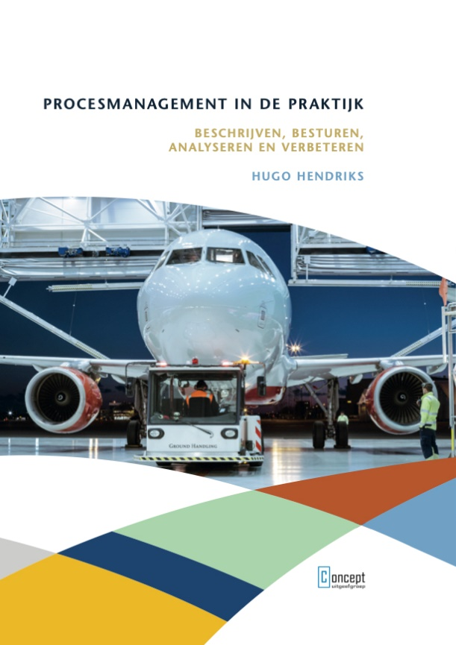
Introductie Lesmateriaal
Hendriks, H. (2019). ‘Procesmanagement in de praktijk’. Hilversum: Concept uitgeefgroep.
Downloads bij de lessen.
Online leeromgeving.
www.procesverbeteren.nl

Slide 7
Introductie Exameninformatie
Deze module wordt afgesloten met een digitaal examen. Met het digitaal examen toetst ISBW in welke mate je de algemene leerdoelen van deze module beheerst. Het examen wordt op basis van deze algemene leerdoelen ontwikkeld. Dit betekent dat er ook vragen kunnen worden gesteld over zaken die niet door de docent zijn besproken, maar die wel deel uitmaken van de algemene leerdoelen van deze module.
Een digitaal examen kun je afleggen in een van de toetscentra van de ISBW in Nederland. Dit kan op een dag, tijd en locatie die je zelf kiest. Ben je benieuwd hoe je je kunt aanmelden voor een digitaal examen, hoe het werkt in de toetscentra of hoe het digitaal examen eruitziet? Bekijk dan op econnect de instructievideo aanmelden digitaal examen.
Het digitale examen bestaat uit open vragen.
Het examen duurt 105 minuten en het aantal vragen = 16.
zie ook op econnect: Formulekaart procesmanagement.pdf

Slide 8
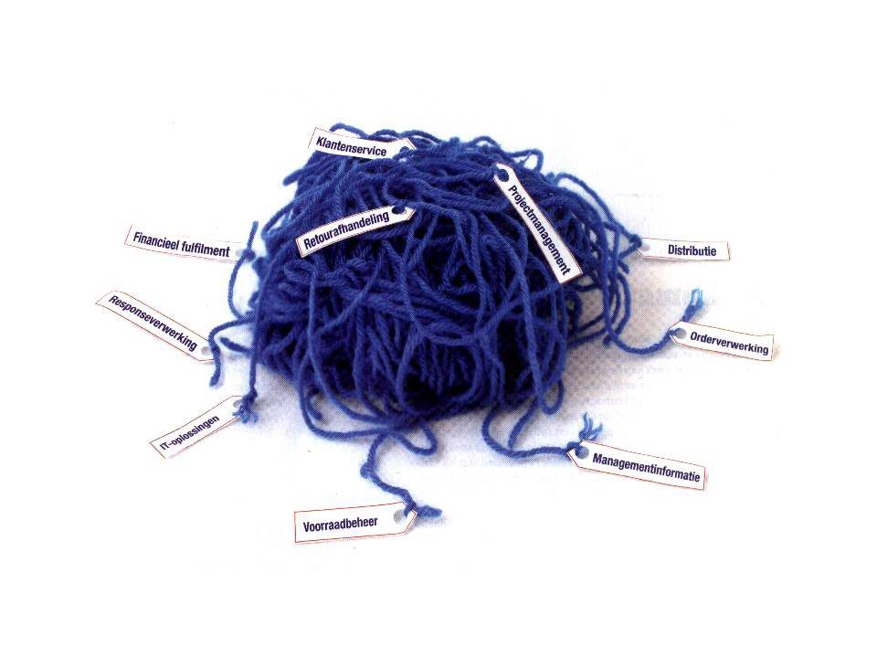
Les 1
De organisatie als proces
De organisatie als een kluwen van processen
Notes:
Als wij aan de leiding van een organisatie vragen wat de organisatie doet en hoe ze is georganiseerd, komt in 9 van de 10 gevallen een organisatieschema op tafel. Zo'n organogram leert ons welke functies er zijn, wie wat doet, wie aan wie rapporteert en wie de leidinggevende is van wie.
Zo'n schema leert ons niet hoe het product of de dienst tot stand komt. We zien niet direct wat de organisatie ingaat (input), welke activiteiten er plaatsvinden en wat de organisatie uitgaat (output). Als wij door een procesbril naar een organisatie kijken, vragen we ons met name die dingen af: hoe wordt hier waarde toegevoegd, wat gebeurt er nu precies, hoe bereikt de organisatie haar doelen? Functies zijn dan veel minder interessant dan activiteiten.
Als we procesmatig naar een organisatie kijken, zien we reeksen van aaneengeschakelde activiteiten: processen. We kunnen een organisatie zien als een kluwen van allerlei processen.
In deze eerste les proberen we deze kluwen wat te ontrafelen en onderscheid te maken in verschillende typen processen. Processen die dát realiseren waarvoor de organisatie is opgericht, noemen we primaire processen. Er zijn ook andere processen, die gaan we in deze les bespreken. Ook komt aan de orde welke stappen er gezet moeten worden om processen echt te kunnen managen:
Processen beschrijven
Processen besturen
Processen analyseren
Processen verbeteren

Slide 9
Lesleerdoelen les 1
Na het bestuderen van de theorie en het afronden van deze les kun je:
uitleggen wat processen zijn. (1)
verschillende typen processen onderscheiden. (2)
kenmerken van processen benoemen. (1)
de stappen bespreken waarlangs procesmanagement kan worden ingevoerd. (5)
omschrijven wat de meerwaarde is om een organisatie als een netwerk van processen te zien. (2)
Voorbereiding
Lees je hoofdstuk 1: Procesmanagement uit het boek Procesmanagement in de praktijk
Bestudeer je de online artikelen:
http://123management.nl/0/020_structuur/a212_structuur_01_processtructuur.html
http://123management.nl/0/020_structuur/a211_structuur_01_organisatiestructuur.html
http://123management.nl/0/020_structuur/a213_structuur_01_samenhang_org_processtructuur.html
Maak je de opdrachten bij deze les.

Slide 10
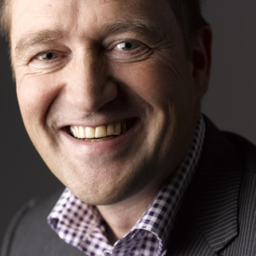
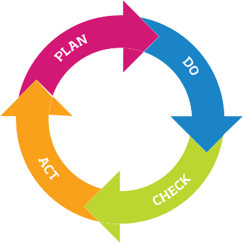
P.D.C.A.- cyclus van procesmanagement Hugo Hendriks MSc MBA
Processen
beschrijven
Processen
besturen
Processen
verbeteren
Processen
analyseren
Pag. 31

Slide 11
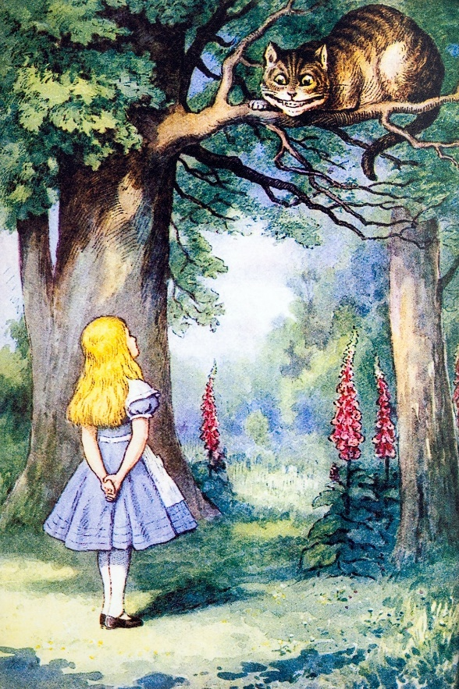
Alice in wonderland [1] Digitale opdracht
In 1865 schreef de Engelse schrijver Charles Lutwidge Dodgson onder het pseudoniem Lewis Carroll zijn beroemde boek: Alice in Wonderland. In dit boek komt de volgende passage voor:
"Alice komt in Wonderland bij een kruising van meerdere wegen, bij deze kruising staat een boom waarin de Cheshire kat tevreden naar beneden staart. De volgende conversatie ontstaat:
“Kun je mij zeggen welke weg ik moet kiezen?” vraagt Alice.
“Dat hangt er vanaf waar je heen wilt gaan", antwoordt de kat.
“Dat maakt me niet zoveel uit, zolang ik maar ergens kom", zegt Alice.
“Dan maakt het ook niet zoveel uit welke weg je kiest,“ zegt de kat, "als je maar lang genoeg doorloopt kom je wel ergens”.

Slide 12
Alice in wonderland [2] Digitale opdracht
Opdracht:
Welke les zou je uit bovenstaande verhaaltje kunnen trekken met betrekking tot het inrichten en managen van processen?
Verwoord deze les in één volzin of stelling.
Werk deze opdracht uit op 1/2 A4’tje. Upload je bevindingen via e-Connect. Reageer ook op de bijdragen van je medestudenten
Par.2.5.1
Notes:
Dit kleine verhaaltje maakt duidelijk dat, wanneer de bestemming niet duidelijk is, je ook niet kunt aangeven welke weg je moet nemen.
Of vertaald naar processen: wanneer je het doel niet weet, kun je het proces om dat doel te bereiken ook niet inrichten. Bij procesmanagement is een duidelijk doel voor ogen essentieel. Als je weet wat het effect moet zijn, kun je het proces inrichten en daarna optimaliseren en efficiënter maken.
"If you don’t know where you’re going you will end up somewhere else!"
Of zoals een oud Drents gezegde luidt: "As ie nie weetn woar ie henne wilt, kum ie der ok nooit".

Slide 13
Wat is een proces? Hugo Hendriks MSc MBA
Een proces is een verzameling van activiteiten die gezamenlijk input omzetten in output om een bepaald doel te bereiken
Hugo Hendriks, 2014
input
Throughput
transformatie
output
Pag. 24 e.v.

Slide 14
Procesindelingen Hugo Hendriks MSc MBA
Primair
proces
+
Secundair
proces
+
Besturings
proces
=
Processen
Hoofd
proces
+
Werk
proces
+
Werk
instructie
=
Processen
Productie
proces
+
Informatie
proces
+
Dienst
verlenings
proces
=
Processen
Pag. 21 e.v.

Slide 15
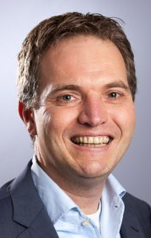
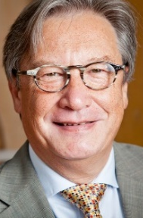
Processen en waardecreatie Renco Bakker & Teun Hardjono
Input
Transformatie
Output
Waardetoevoeging aan de input
Pag. 24
Notes:
Teun Hardjono en Renco Bakker signaleren een rode draad in de definities van processen: het gaat bij processen om een ordening van activiteiten, de start wordt gevormd door input, het proces zelf transformeert deze input tot output, en voegt zodoende waarde toe aan het (deel)product ten behoeve van de klant.
Ordening van activiteiten Het gaat om het bijeenbrengen van een serie of groep van activiteiten die verband met elkaar houden Ordening naar producten en diensten Het verband tussen deze serie of groep van activiteiten wordt gevormd door hun bijdrage aan producten of diensten. Of de activiteiten binnen een afdeling worden uitgevoerd of binnen een bepaalde tijdsperiode plaatsvinden, is dus niet relevant. Het gaat om alle activiteiten die nodig zijn om een bepaald product of bepaalde dienst voor te brengen. Volgordelijkheid en afhankelijkheid Het verband tussen de activiteiten wordt stapsgewijs aangegeven en afhankelijkheden worden in de juiste volgorde geplaatst. Zodoende wordt duidelijk welke stappen de voorwaarden vormen voor de overige, en welke stappen dus kritisch zijn voor het verloop van het verdere proces. Vaste structuur Ieder proces kan in drie aspecten worden verdeeld, namelijk input, transformatie en output. Input Input zijn middelen, gebeurtenissen, signalen of triggers die een proces nodig heeft om een product voort te brengen. Input geeft de beginsituatie weer, en is in feite de aanleiding tot het proces. Dit kan zijn een halffabrikaat dat verwerkt moet worden of informatie die aanleiding geeft handelingen te gaan verrichten. Transformatie De input moet worden verwerkt tot output. Dit is de transformatie: het bewerken van de input tot de uiteindelijke output, door het toevoegen van waarde. Output De output is datgene wat het proces uiteindelijk voortbrengt. Dit kan een eindproduct zijn voor de klant, maar ook een deelproduct dat op zijn beurt input is voor een volgend proces. Waardetoevoeging Tijdens de transformatie wordt aan de input waarde toegevoegd. Er worden tijd, energie en kosten gespendeerd om de transformatie te doen plaatsvinden. Deze tijd, energie en kosten zijn daarna blijvend geïncorporeerd in het product. De waarde wordt toegevoegd voor de klant, extern of intern, en uiteindelijk ook door hem beoordeeld. Een proces kan worden gezien als een value chain, waarbij iedere stap bijdraagt in de totstandkoming van een product of dienst en waarde toevoegt ten opzichte van voorafgaande stappen. Consumers of resources Processen kunnen worden uitgedrukt en doorgelicht in termen van toegevoegde waarde, maar ook in termen van kapitaal, mensen, tijd, gereedschap/hulpmiddelen en materiaal dat vereist is om die waarde te produceren. Deze resources zijn nodig om de procesprestaties te kunnen verrichten en de input tot output te kunnen transformeren. Interfaces en interdependenties Doordat processen afgebakend zijn, is er altijd een proces dat eraan voorafgaat, een proces dat erop volgt, een proces dat het bestuurt, een proces dat het ondersteunt, enzovoorts. De identificatie van deze raakvlakken en aansluitingen tussen processen zijn kritisch en cruciaal voor de besturing en de beheersing ervan, en uiteindelijk zeer bepalend voor de effectiviteit en efficiency van de totale set voortbrengingsprocessen en daarmee de organisatieprestatie. Als een organisatie de afhankelijkheden niet goed in kaart heeft gebracht, kan dat leiden tot suboptimalisatie (een verbetering in een deelproces met een ongunstig effect op een ander proces, waardoor de totaalprestatie vermindert).

Slide 16
Ordening van processen [1] Renco Bakker & Teun Hardjono
Hardjono en Bakker bespreken vier belangrijke procesordeningsprincipes:
Primaire-, ondersteunende- of besturingsprocessen
Functionele-, functieoverstijgende- en organisatieoverstijgende processen
Strategische-, tactische- en operationele processen
Organisatie- en managementprocessen

Slide 17
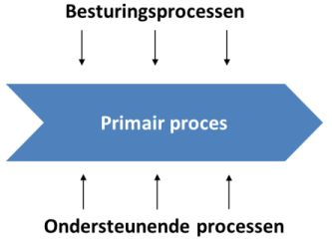
Ordening van processen [2] Renco Bakker & Teun Hardjono
Pag. 25
Notes:
Primaire processen
Processen die resulteren in een product of dienst, bestemd voor de externe klant. Deze processen zijn vaak direct ordergerelateerd: ze worden gestart op basis van een overeenkomst tot levering van een product of dienst met een klant. Een primair proces houdt verband met de business van de organisatie en is direct gekoppeld aan een product en eventueel een markt (product/markt-combinaties).
Ondersteunende processen
Processen die producten of diensten voortbrengen die onzichtbaar zijn voor de (uiteindelijke) externe klant, maar wel essentieel zijn voor het effectief kunnen uitvoeren van het primaire proces. Ze hebben een interne klant die werkzaam is in het primaire proces.
Besturingsprocessen (ook wel: conditionerende processen, management processen)
Processen die de omstandigheen creëren waaronder de primaire en ondersteunende processen kunnen worden uitgevoerd.

Slide 18
Procesarchitectuur Renco Bakker & Teun Hardjono
Soort proces | Karakter | Output | Klanten
Primair proces | Activiteiten met een directe bijdrage aan het eindproduct | Eindproduct | Extern
Ondersteunend proces | Activiteiten die nodig zijn om het primaire proces te faciliteren | Input voor het primaire proces | Intern
Besturingsproces | Activiteiten die nodig zijn om de organisatie en de processen te kunnen besturen | Richting voor primaire en ondersteunende processen | Intern

Slide 19
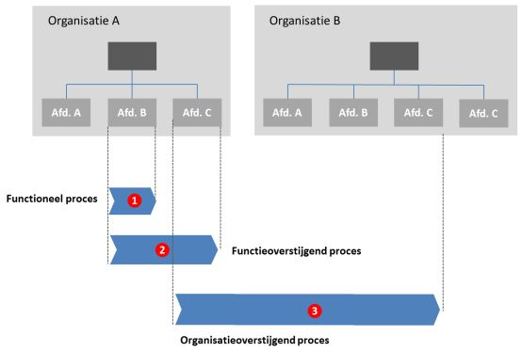
Ordening van processen [3] Renco Bakker & Teun Hardjono
Notes:
Functionele processen
Proces dat geheel binnen één functiegebied of afdeling wordt uitgevoerd, zonder raakvlakken met andere afdelingen. De afdelingsgrenzen vormen de procesbegrenzing.
Functieoverstijgende processen
Processen waarbij meerdere functionele afdelingen tezamen werken aan één eindproduct.
Organisatieoverstijgende processen
Processen die niet binnen één organisatie worden uitgevoerd, maar waaraan meerdere organisaties deelnemen. De benadering en begrenzingworden niet vanuit de organisatie, maar vanuit de bedrijfskolom of de keten aangegeven.

Slide 20
Ordening van processen [4] Renco Bakker & Teun Hardjono
Strategisch niveau | Tactisch niveau Besturingsniveau > processen op functionele gebieden | Operationeel niveau Uitvoerend niveau
Processen voor formuleren beleid & strategie | Marketingprocessen | Vorming en totstandkoming van het eindproduct
Processen gericht op uitvoering beleid & strategie | Technologieprocessen
Controleprocessen | Personeel & Organisatie processen
 | Informatieprocessen
Notes:
Strategisch niveau Processen gericht op het formuleren van beleid & strategie, gevolgd door de uitvoering en controle daarvan. Het strategisch niveau geeft kaders aan waarbinnen het tactische niveau moet opereren. Tactisch niveau (ook wel: besturingsniveau) Processen die horen binnen één van de vier functionele gebieden: marketing, technologie, personeel & organisatie en informatie. Operationeel niveau (ook wel: uitvoerend niveau) Activiteiten die worden verricht met een directe bijdrage aan de vorming en totstandkoming van het eindproduct zoals dat door de klant zal worden geleverd.

Slide 21
Ordening van processen [5] Renco Bakker & Teun Hardjono
Organisatieprocessen | Managementprocessen
Werkprocessen | Richtingbepalende processen
Gedragsprocessen | Onderhandelings- & verkoopprocessen
Veranderingsprocessen | Monitorings- & besturingsprocessen
Notes:
Organisatieprocessen
Processen die betrekking hebben op onderdelen van organiseren. Organisatieprocessen kunnen in drie categorieën worden ingedeeld: werkprocessen, gedragsprocessen en veranderingsprocessen.
Managementprocessen
Processen die managers van de organisatie helpen de organisatie op te bouwen, vorm te geven en aan te sturen zodat de doelstellingen van de organisatie worden bereikt. Managementprocessen kunnen in drie categorieën worden ingedeeld: richtingbepalende processen, onderhandelings- en verkoopprocessen en monitorings- en besturingsprocessen

Slide 22
Het primaire proces en waardecreatie Voorbereidingsopdracht
Iedere organisatie is met een bepaald doel voor ogen opgericht. Dit doel (= bestaansrecht) wordt in de missie van de organisatie vastgelegd.
Om deze missie te realiseren, worden processen ingericht. Het proces waarmee het belangrijkste doel van de organisatie wordt gerealiseerd heet het primaire proces.
Opdracht:
Achterhaal de missie van je organisatie.
Breng vervolgens het primaire proces van je organisatie in kaart. Geef hierbij de belangrijkste processtappen aan (minimaal 5).
Geef de input en de output van het primaire proces aan.
Motiveer waarom er in het primaire proces waarde wordt toegevoegd.
Werk deze opdracht uit op 1-2 A4’tjes. Neem je uitwerkingen mee naar de les.
Pag. 21
Notes:
In hoofdstuk 1 van het boek Procesmanagement in de praktijk wordt de definitie van een proces en een primair proces beschreven.
Primair proces: het proces waarmee het belangrijkste doel van de organisatie wordt gerealiseerd
Ook worden voorbeelden genoemd van een primair proces, bijvoorbeeld het bakken en verkopen van brood voor een bakkerij. Van meel (input) wordt brood (output) gemaakt en voor dat brood betalen we graag wat meer dan voor meel. Er is waarde gerealiseerd via arbeid en met bakkerijmachines en dergelijke.

Slide 23
De 4 V's toegepast Groepsopdracht
In hoofdstuk 1.2 van het boek Procesmanagement in de praktijk, worden de 4 V's besproken: de vier bijzondere kenmerken van processen. Opdracht:
Werk in subgroepen de 4 V's uit voor het primaire proces van één van de subgroepleden
Onderzoek de consequenties van de 4 V's voor de procesinrichting van de organisatie (zie ook figuur 1.10 in het boek).
Beoordeel de score per V relatief ten opzichte van de concurrentie en/of vergelijkbare organisaties.
Presenteer de bevindingen van de subgroep op een flip-overvel in de vorm van een figuur zoals geschetst in het boek (figuur 1.10) en motiveer de resultaten.
Indien er nog tijd over is, werk dan een ander voorbeeld uit van een van je groepsleden.
Pag. 37 + 53
Notes:
Geen standaardantwoord mogelijk. Het boek Procesmanagement in de Praktijk geeft in figuur 1.10 (pagina 37) en figuur 1.14 (pagina 53) voorbeelden.

Slide 24
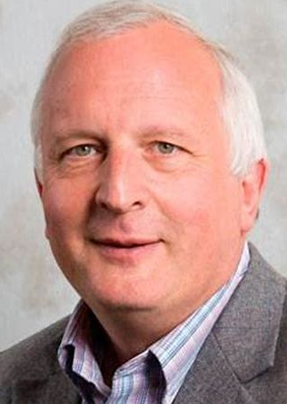
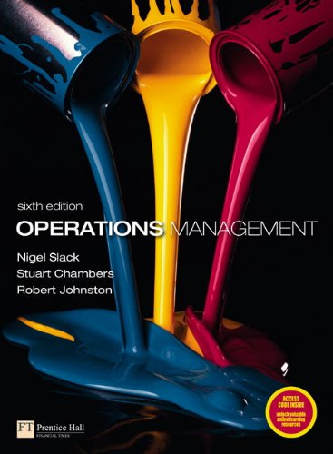
Proceskenmerken 4V’s Nigel Slack, Stuart Chambers en Robert Johnston, 2010
Laag repeteergehalte
Variatie in werkzaamheden
Weinig automatisering
Hoge kosten per stuk
Volume
Hoog repeteergehalte
Specialisatie
Kapitaalintensief
Lage kosten per stuk
laag
V
hoog
Flexibel
Complex
Maatwerk
Hoge kosten per stuk
Verscheidenheid
Routinematig
Eenvoudig
Standaard
Lage kosten per stuk
hoog
V
laag
Veranderende capaciteit
Anticiperen op de vraag
Lage benuttingsgraad
Hoge kosten per stuk
Variatie in de vraag
Stabiele capaciteit
Voorspelbaarheid
Hoge benuttingsgraad
Lage kosten per stuk
hoog
V
laag
Inspelen op beleving van klant
Lage tolerantiegrens wachttijd
Klantcontact essentieel
Hoge kosten per stuk
Verborgenheid
Tijdsverschil productie – consumptie
Klantcontact weinig belangrijk
Lage kosten per stuk
laag
V
hoog
Pag. 35 + 52
Notes:
In de Engelse tekst van het boek van Slack waarin de 4 V's worden behandeld, spreekt Slack over Visibility; dat is precies het omgekeerde van Verborgenheid.

Slide 25
Procesblauwdruk Praktijkopdracht na de les
Processen kunnen onderverdeeld worden in primaire, secundaire en besturingsprocessen. Wanneer deze processen worden weergegeven in een overzicht, wordt de samenhang zichtbaar. Zo'n procesoverzicht wordt ook wel 'blauwdruk van de organisatie' genoemd. Zo'n blauwdruk geeft de procesindeling aan terwijl een organigram de functionele indeling aangeeft.
Opdracht
Wat is volgens jou de kracht van een blauwdruk ten opzichte van een organigram?
Maak vervolgens een blauwdruk van de processen in je organisatie.
Werk deze punten uit op 1 A4’tje. Neem je digitale uitwerkingen mee naar de volgende les.

Slide 26
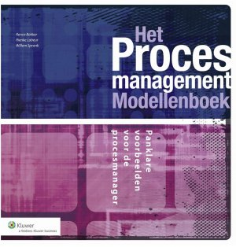
Procesarchitectuur ‘Blauwdruk’ Renco Bakker & Teun Hardjono
Bestuurlijke processen
Besturingsproces
Controleprocessen
Formuleren en opstellen strategie
Planning & Control
Structurering
Registreren fouten en ongevallen
Regeling toezichthouden
Uitvoeren audits
Primaire processen [voortbrengingsprocessen]
Primaire proces 1
Primaire proces 2
Ondersteunende processen [secundaire processen]
Management & HR
ICT
Facility services
Administratie
Risicomanagement
PR/PA
Huisvesting
Financiën
Zie ook: downloads op econnect
Notes:
Primair proces: het proces waarmee het belangrijkste doel van de organisatie wordt gerealiseerd
Secundair proces: ondersteunende processen die nodig zijn om het primaire proces te kunnen realiseren
Besturingsproces: het proces waarmee primaire processen en secundaire processen worden (bij)gestuurd
In de download op econnect zijn voorbeelden toegevoegd van hoe processen ontrafeld kunnen worden.
Let wel: soms worden primaire processen ook wel voortbrengingsprocessen genoemd, en secundaire processen worden ondersteunende processen genoemd.
Een blauwdruk laat zien hoe waarde wordt toegevoegd en waar de organisatie zich op wil concentreren. Een organigram geeft alleen functies en commando-/rapportagelijnen weer.

Slide 27
Examenvragen opstellen Praktijkopdracht na de les
Stel per lesleerdoel een open examenvraag op. Werk ook de antwoorden op de vragen uit en geef aan waar in de leerstof het antwoord te vinden is. In de volgende les ga je deze examenvragen kort bespreken met je medestudenten. Belangrijk is dat de vragen aansluiten op de onderwerpen en leerdoelen van de betreffende les.
Je mag ook een korte case maken (situatiebeschrijving) en de vragen op deze case betrekking laten hebben.
Werk deze punten uit, met de vragen en antwoorden op een apart blad. Neem je uitwerkingen mee naar de volgende les en plaats je uitwerking ook als bericht aan medestudenten. Samen werk je zo aan een database met oefenvragen.
Notes:
Een voorbeeldvraag zou kunnen zijn:
Vraag: Er zijn verschillende manieren om processen in te delen. Een van die manieren is: primaire, secundaire en besturingsprocessen. Geef een voorbeeld van deze soorten processen voor een bank. Motiveer je antwoord.
Antwoord: De missie van een bank is zoiets als: Financiële dienstverlening verzorgen.
Een primair proces is dan: het verstrekken van kredieten aan particulieren.
Een secundair proces is bijvoorbeeld: het onderhouden van de gebouwen.
Een besturingsproces is bijvoorbeeld: het uitvoeren van interne audits m.b.t. de juistheid en rechtmatigheid.
Referentie: Praktijkmanagement in de praktijk, p. 25 en 26.
Aansluiting op:
lesleerdoel 2: verschillende typen processen onderscheiden.
algemeen leerdoel 2: processen in organisaties identificeren.

Slide 28
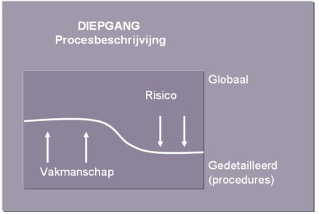
Les 2
Maken van een procesontwerp
Notes:
In de vorige les heb je kennisgemaakt met het procesdenken. Door procesmatig naar een organisatie te kijken, wordt duidelijk hoe een organisatie waarde toevoegt en van een bepaalde input een output realiseert die aan de eisen van de klant (en andere betrokkenen) voldoet. Mensen werken samen in processen richting een afgesproken doel.
Om een organisatie goed te besturen, om duidelijk te maken hoe het beste gewerkt kan worden, om medewerkers snel en doeltreffend in te werken, om het werk van elkaar te kunnen overnemen, om risico's op het maken van fouten te verminderen, is het nodig om processen te beschrijven. In deze les gaan we in op de manier waarop we dat kunnen aanpakken. We bespreken het belang van het vastleggen van processen via een geschikte procesarchitectuur, we stellen aan de orde wat we wel en niet gaan vastleggen, waarbij het begrip risico een cruciale rol speelt en we stellen aan de orde hoe processen geborgd kunnen worden.
Cruciaal is om goed na te denken over hoe ver je moet gaan met het beschrijven van processen. Worden alle details beschreven, dan ligt bureaucratie op de loer, is onderhoud van procesbeschrijvingen veel werk en zijn mensen minder geneigd de beschrijvingen te lezen omdat men "het toch wel weet". Beschrijf je te weinig, dan regel je niets. Hebben medewerkers veel kennis van zaken en zijn ze hoogopgeleid, dan zijn details waarschijnlijk minder nodig dan wanneer de organisatie veelvuldig met nieuwe en tijdelijke mensen werkt.

Slide 29
Lesleerdoelen les 2
Na het bestuderen van de theorie en het afronden van deze les kun je:
de procesarchitectuur bepalen. (3)
methoden benoemen om overzichten van processen te genereren. (3)
proceskenmerken vastleggen. (3)
methoden om processen te beschrijven toepassen. (3)
uitleggen hoe procesbeschrijvingen geborgd kunnen worden. (3]
Voorbereiding
Lees je hoofdstuk 2: Processen beschrijven uit het boek Procesmanagement in de praktijk.
Lees je 'De nieuwe versie ISO9001:2015' (als download bij deze les toegevoegd).
Maak je de opdrachten bij deze les

Slide 30
Procesblauwdruk Praktijkopdracht na les 1
Processen kunnen onderverdeeld worden in primaire, secundaire en besturingsprocessen. Wanneer deze processen worden weergegeven in een overzicht, wordt de samenhang zichtbaar. Zo'n procesoverzicht wordt ook wel 'blauwdruk van de organisatie' genoemd. Zo'n blauwdruk geeft de procesindeling aan terwijl een organigram de functionele indeling aangeeft.
Opdracht
Wat is volgens jou de kracht van een blauwdruk ten opzichte van een organigram?
Maak vervolgens een blauwdruk van de processen in je organisatie.
Werk deze punten uit op 1 A4’tje. Neem je digitale uitwerkingen mee naar de volgende les.

Slide 31
Procesblauwdruk voorbeeld bank
Bestuurlijke processen
Besturingsproces
Controleprocessen
Formuleren en opstellen strategie
Planning & Control
Structurering
Registreren fouten en ongevallen
Regeling toezichthouden
Uitvoeren audits
Primaire processen [voortbrengingsprocessen]
Primaire proces
Marketing & Sales
Particulieren
Bedrijven
Private Banking
Technologie
ontwikkeling
Nazorg & Services
CRM
Digitale verkoop
Netwerken
Betalingsverkeer
Sparen / Beleggen
Verzekeren
Hypotheken
Real Estate
Vermogensmanagement
Corporate clients
Real Estate
Vermogensmanagement
Online Bank
Softwareontwikkeling
Datacenters
Automation
Klantenservice
Customer Experience
Gebruikersopleidingen
Ondersteunende processen
RvB, Directoraten & HR
Juridische zaken & fiscale zaken
Financiën & Control
Treasury & kapitaal management
Risicomanagement
Compliance & Integriteit
Data- & Informatiemanagement
Facilitair bedrijf incl. Beveiliging
Kredietrisicobeoordeling
Procurement
Vastgoed
Interne auditing

Slide 32
Processen beschrijven Hugo Hendriks
Bepalen van de procesarchitectuur
Detailniveau bepalen [hoofproces; werkproces; werkinstructie] – NB nooit meer dan 3 niveaus! – pag.71
Keuze methode voor genereren van een overzicht van processen [brainstorm; risicoanalyse; standard b.v. Proces Classification Framwework; procesdecompositie; guest journey] – pag.72
Overzicht maken van de te beschrijven processen – pag.79
Vastleggen van de proceskenmerken
Proceskenmerken bepalen [naam van het proces; doel van het process; input; output; klanten; leveranciers, etc.] – pag.81
Procesformat vaststellen [flowchart; swimlane; RASCI; SIPOC; Procesflow; SqEME, etc. NB ook IDEF, IPO] – pag.83
Proceskenmerken vastleggen – pag.90
Borgen van de procesbeschrijvingen
Organisatorische borging – pag.91
organisatie-eenheden controleren bij elkaar;
een medewerker controleert zijn eigen activiteiten;
een intern kwaliteitsteam controleert de processen;
een extern kwaliteitsteam controleert de processen.
Geautomatiseerde borging [b.v. workflowmanagementsysteem] – pag.93
Pag. 71 e.v.

Slide 33
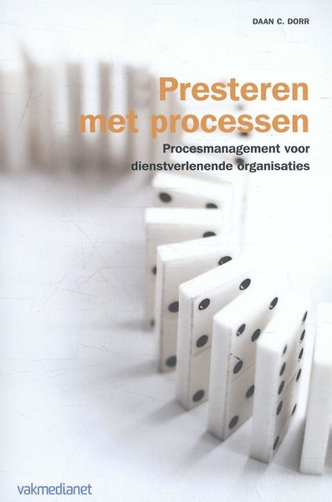
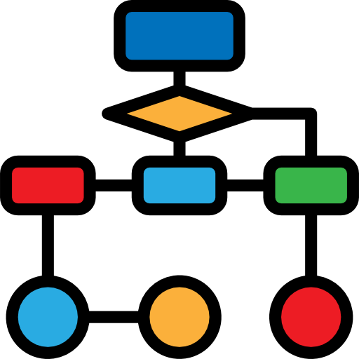
Procesformats Diversen
Flowchart – pag.84
Functieoverschrijdende Flowchart
IPO [Input-Proces-Output]
Business Process Modeling Notation [BPMN]
Swimlane – pag.85
RASCI – pag.86
S.I.P.O.C. – pag.87
IDEF
Procesflow diagram – pag.87
SqEME – pag.88
Pag. 68 + 83

Slide 34
Flowchart Veel gebruikte symbolen
nee
ja
Start proces
of
Eind proces
Processtap
Besluit
Voorbereiding
Data
Hard drive
Formulier
Multi-document
Verwijzing
Samenvoeging
of
Splitsing
‘Of’
Verzamelen
Weergave
Handmatige bewerking
Stroom
Wachtrij
Pag. 84

Slide 35
Flowchart Voorbeeld inkoopproces
Start inkoop
Behoefte bepalen
Database
Opstellen inkooporder
Inkoopformulier
nee
OK?
ja
Versturen inkooporder
internet
nee
OK?
ja
Ontvangst goederen
Nabestelling
nee
OK?
ja
Factuurcontrole
Database
Klachtformulier
nee
OK?
ja
Einde inkoop
Pag. 84
Notes:
Een stroomdiagram of stroomschema, ook wel flowsheet of flowchart, is een schematische voorstelling van een proces. Het wordt over het algemeen gebruikt om een proces makkelijker te visualiseren, of om fouten in het proces te kunnen vinden. Over het algemeen bevat een stroomdiagram een startpunt, eindpunten, invoer, uitvoer, mogelijke paden en de beslissingen die tot mogelijke paden leiden. Deze worden volgens vaste conventies weergegeven. ISO heeft hier in 1985 de standaard ISO 5807 voor opgesteld.

Slide 36
Swimlane Voorbeeld pizza
Frontdesk
Order
Deeg
Deeg
kneden
Bereiding
Olijfolie
Tomaten
saus
Kaas
Salami
Oven
Pizza
bakken
Inpakken
Inpakken
Bezorging
Afleveren
Pag. 85

Slide 37
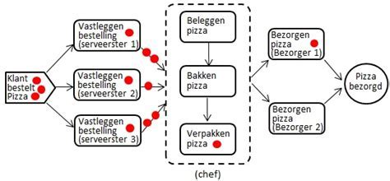
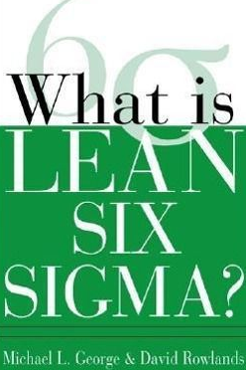
S.I.P.O.C. Voorbeeld pizzabestelling
S
I
P
O
C
Supplier
Input
Process
Output
Customer
Klant
Frontdesk
Frontdesk
Bezorger
Bestelling
Opdrachtbon
Pizza
Pizza + rekening
Bestelling opnemen
Pizza maken
Rekening opmaken
Pizza bezorgen
Opdrachtbon
Pizza
Pizza + rekening
Bezorgde en betaalde pizza
Keuken
Frontdesk
Bezorger
Klant
Pag. 77
Pag. 87
Notes:
SIPOC is een methode om het transformatieproces binnen een bedrijf dat producten en/of diensten maakt en levert, goed te kunnen beschrijven. Het is een hulpmiddel bij procesverbetering dat de in- en uitvoer van één of meerdere processen in tabelvorm samenvat. SIPOC is een acroniem dat staat voor Suppliers, Inputs, Proces, Output en Customers (leveranciers, input, proces, output/resultaat en klanten), die de kolommen vormen. Het model vindt z’n oorsprong in de jaren tachtig van de vorige eeuw en is een onderdeel binnen kwaliteitssystemen als Six Sigma, Gemba Kaizen en Lean manufacturing.

Slide 38
IDEF Integrated Definition
Controle
Afspraken
Regels t.b.v. beheersing
Stuurinfo
Transformatie
(‘through put’)
Input
Output
Mensen
Machines
Methodes
Systemen
Hulpmiddelen
Mechanisme
Zie ook: ‘KMO Corporate Performance Management’
Notes:
IDEF (international definition) is een methode om processen vast te leggen. (...) Het processchema kent een input en een output. De klant is direct in beeld gebracht. Typisch voor dit format is het in beeld brengen van de stuurinformatie aan de bovenkant en de (hulp)middelen aan de onderzijde. De stuurinformatie betreft hier de regels en voorschriften die beheersing van het proces tot gevolg hebben. Het kunnen bijvoorbeeld ook formulieren zijn. Aan de onderzijde wordt in beeld gebracht welke middelen nodig of beschikbaar zijn om het proces uit te voeren. Het gaat dan niet om middelen die in het proces verbruikt of bewerkt worden (dus geen grondstoffen), maar wel om mensen, machines, systemen en dergelijke. De charme van deze systematiek is de overzichtelijkheid. De eenvoud van het schema dwingt haast vanzelf om grote stappen in het werkproces te beschrijven. Het proces moet namelijk in dit ene plaatje passen. Heb je meer dan acht stappen, dan moet je een abstractieniveau hoger zijn. Pagina's lange stroomschema, waartoe andere systemen soms uitnodigen, worden zo voorkomen. Op deze manier is de essentie van een werkproces in één oogopslag te zien.

Slide 39
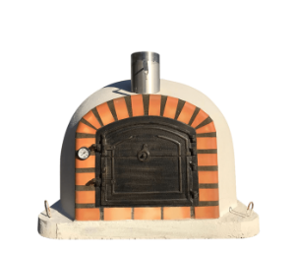
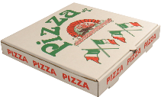
IDEF Voorbeeld pizzabestelling
Stuurinfo
Bereidingswijze
Autorisatie
Leveranciers
Productie
Pizza
Klanten
(bestelling)
A0
Input
Output
Aflevering
Geld
Pizza
A1
Kookgerei
Medewerkers
Scooter
Hulpmiddelen

Slide 40
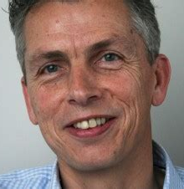
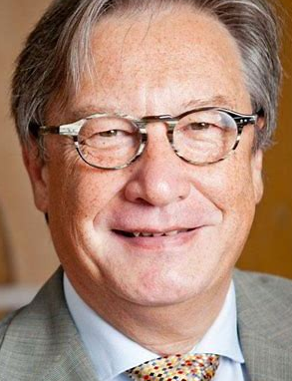
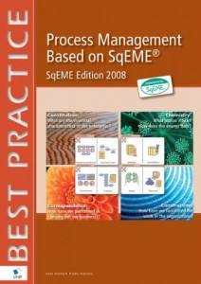
Sqeme René van Velzen, Jos van Oosten,Th.Snijders, Teun Hardjono, 2007
Wat zijn de wezenskenmerken van onze organisatie?
Wat zorgt voor beweging in de organisatie, dat het werkt
Inclusief denken
Horizontaal communiceren
Principes
Regels
Resultaatgericht werken
Vakvolwassenheid
Hoe houden we ‘vinger aan de pols’; hebben we de zaak onder controle?
Hoe hebben we onze organisatie concreet vormgegeven?
Notes:
SqEME wordt al jarenlang succesvol toegepast in verschillende sectoren. Het wordt gezien als een eigentijdse invulling van het managen van processen. In 2002 kwam de eerste druk uit van Procesmanagement en de SqEME-benadering , waarvan nu een compleet herziene druk is verschenen. In deze derde druk is een aantal belangrijke aanvullingen aangebracht.
SqEME als methodologie bekijkt een proces in de organisatie vanuit vier verschillende invalshoeken, die vensters worden genoemd:
Constitutie = ‘Blauwdruk’, de wezenlijke kenmerken van de organisatie
Chemie = ‘Berichtenverkeer’, de interactie tussen mensen in en buiten de organisatie
Constructie = ‘Bestek’, tastbare en zichtbare structuur van de organisatie
Correspondentie = ‘Bureaublad’, beoordeling van het functioneren van de organisatie
Met behulp van deze vier vensters kijkt u op een andere manier naar organisaties. U krijgt hierdoor meer inzicht in de procesarchitectuur, uw horizontale organisatie en u leert hoe om te gaan met IT.
De nieuwe druk start met een theoretisch overzicht over de ontwikkeling en het belang van procesmanagement, waarna de SqEME-benadering wordt toegelicht. Tevens geeft de derde druk meer concrete informatie over onderwerpen als stijl, scope, rol en focus van een procesverantwoordelijke. Tot slot wordt aan de hand van checklijsten, tips en stappenplannen uitvoerig beschreven hoe de SqEME methodiek kan worden toegepast in verschillende organisaties.
Op de SqEME-website vindt u een overzicht van de tools die op dit moment worden gebruikt ter ondersteuning van de SqEME-methodologie.

Slide 41
Methoden van beschrijven Voorbereidingsopdracht
In hoofdstuk 2 van het boek Procesmanagement in de praktijk worden diverse methoden om processen te beschrijven aangegeven (zie bijvoorbeeld pagina 68). Er zijn nog meerdere methoden in omloop zoals IDEF en IPO (Input-Proces-Output).
Opdracht
Ga na welke methoden om processen te beschrijven jouw organisatie gebruikt.
Vergelijk de gebruikte methode met de in het boek besproken methoden. Ga hierbij na of de op pagina 68 genoemde proceskenmerken zijn vastgelegd.
Interview enkele mensen in je organisatie en probeer te achterhalen:
wat hun mening is over de bruikbaarheid en de duidelijkheid van de methode;
of, en zo ja, hoe, de procesbeschrijvingen worden gebruikt;
hoe de beschrijvingen worden onderhouden.
Maak een kort verslag van je bevindingen.
Verzamel enkele representatieve voorbeelden van procesbeschrijvingen en neem deze mee naar de les.
Werk deze opdracht uit op 2 A4’tjes. Neem je uitwerkingen mee naar de les

Slide 42
Procesbeschrijvingen toepassen Groepsopdracht
Opdracht
Op pagina 105 van het boek Procesmanagement in de praktijk staat een procesbeschrijving gegeven van het proces 'online bestellen van gebak’. [case ‘t Bakkertje’]
Procesbeschrijvingen kunnen ook volgens andere formats worden opgesteld.
Aan jou de opdracht om samen met enkele medestudenten een van de twee alternatieven toe te passen:
Maak voor hetzelfde proces een flowchart volgens de SIPOC-methode. (p.87)
Maak voor hetzelfde proces een flowchart volgens de Swimlane-methode (p. 85-86)
Vul eventueel ontbrekende informatie zelf aan. Werk jouw flowchart digitaal uit en presenteer de resultaten plenair. Benadruk bij de presentatie de voordelen van de door jou uitgewerkte methode

Slide 43
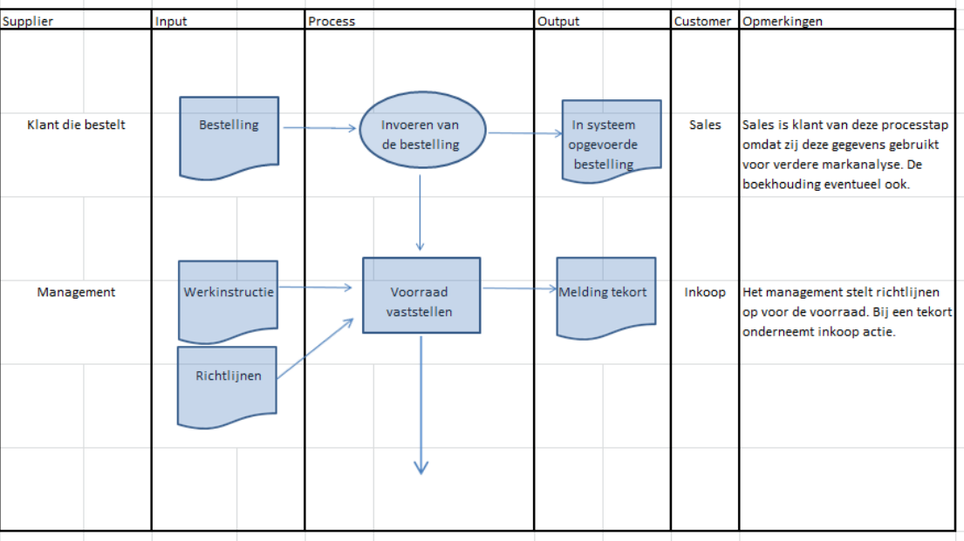
Procesbeschrijvingen toepassen Groepsopdracht: SIPOC

Slide 44
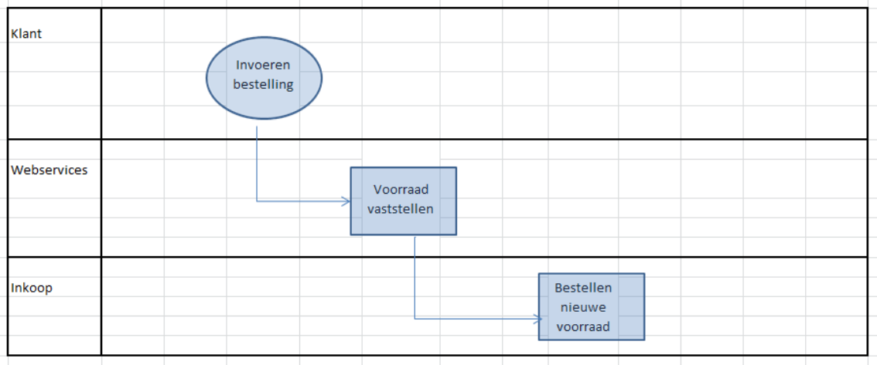
Procesbeschrijvingen toepassen Groepsopdracht: SWIMLANE bestelproces

Slide 45
Een proces ontwerpen Praktijkopdracht na de les
Opdracht
Kies een werkproces uit de organisatie waarvoor je werkt. Je beschrijft dit werkproces en werkt deze uit.
Geef schematisch het hoofdproces aan waar het door jou gekozen werkproces een onderdeel van is.
Bepaal de proceskenmerken van het werkproces en werk deze uit (zie 2.2.1 op pagina 81 van het boek Procesmanagement in de praktijk)
Voer een risicoanalyse uit voor het betreffende werkproces, waarbij je minimaal drie risico's benoemt en uitwerkt. (pagina 75 van het boek Procesmanagement in de praktijk).
Geef aan welke maatregelen je gaat treffen om de genoemde risico's te beheersen.
Kies een format voor de procesbeschrijving en motiveer je keuze.
Werk je werkproces uit volgens het gekozen format.

Slide 46
Proces decompositie
Doelen stellen
Indicatoren meten
Proces bijstellen
Bestuurlijk proces
Inkoop
Productie
Verkoop
Hoofdproces
Materialen
Medewerker
Kwaliteit
Omzet
Werk
voorbereiding
Produceren
Controle
Werkproces
Werkinstructie
Instellingen
Werkinstructie
Product maken
Werkinstructie
Controles
Werkinstructies
Werven
Selecteren
Contracteren
Ondersteunend proces
Vacature
Nieuwe
medewerker
Pag. 78

Slide 47
Examenvragen opstellen Praktijkopdracht na de les
Stel per lesleerdoel een open examenvraag op. Werk ook de antwoorden op de vragen uit en geef aan waar in de leerstof het antwoord te vinden is. In de volgende les ga je deze examenvragen kort bespreken met je medestudenten. Belangrijk is dat de vragen aansluiten op de onderwerpen en leerdoelen van de betreffende les.
Je mag ook een korte case maken (situatiebeschrijving) en de vragen op deze case betrekking laten hebben.
Werk deze punten uit, met de vragen en antwoorden op een apart blad. Neem je uitwerkingen mee naar de volgende les en plaats je uitwerking ook als bericht aan medestudenten. Samen werk je zo aan een database met oefenvragen.
Notes:
Een voorbeeldvraag zou kunnen zijn:
Vraag: Er zijn verschillende manieren om processen in te delen. Een van die manieren is: primaire, secundaire en besturingsprocessen. Geef een voorbeeld van deze soorten processen voor een bank. Motiveer je antwoord.
Antwoord: De missie van een bank is zoiets als: Financiële dienstverlening verzorgen.
Een primair proces is dan: het verstrekken van kredieten aan particulieren.
Een secundair proces is bijvoorbeeld: het onderhouden van de gebouwen.
Een besturingsproces is bijvoorbeeld: het uitvoeren van interne audits m.b.t. de juistheid en rechtmatigheid.
Referentie: Praktijkmanagement in de praktijk, p. 25 en 26.
Aansluiting op:
lesleerdoel 2: verschillende typen processen onderscheiden.
algemeen leerdoel 2: processen in organisaties identificeren.

Slide 48
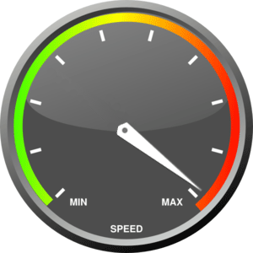
Les 3
Proces- en informatiemanagement
Notes:
Nu in de vorige les besproken is hoe processen kunnen worden vastgelegd, gaan we in deze les bekijken op welke manier we processen kunnen besturen. Om te kunnen sturen is het essentieel te weten wat het doel is. Zonder doel weten we immers niet of we op de goede weg zijn.
Om processen te besturen verzamelen we informatie die ons vertelt of we onze doelen halen of dat we moeten ingrijpen. We maken hierbij gebruik van prestatie-indicatoren. Een prestatie-indicator bestaat altijd uit een meetbare grootheid en een streefwaarde (ook wel maatstaf en norm genoemd).
Een belangrijke vraag die we ons moeten stellen is: Wat is een goede prestatie-indicator? Een bekende uitspraak is 'Meten is weten', maar je hoort ook 'Met meten wordt de meeste tijd versleten'. Hiermee wordt aangegeven dat er in organisaties veel wordt gemeten en wordt vastgelegd. Maar of al deze informatie ook echt voor besturing wordt gebruikt, is maar de vraag.
Goede prestatie-indicatoren worden afgeleid van de organisatiestrategie en de bij deze strategie horende kritische succesfactoren, ook wel kritieke succesfactoren genoemd. Hierdoor wordt ervoor gezorgd dat de processen die we met deze indicatoren besturen, ook de organisatiestrategie realiseren.
Omdat het besturen van processen gebaseerd is op goede en snel beschikbare informatie, is procesmanagement nauw verbonden met informatiemanagement en IT. Daarom stippen we deze vakgebieden hier ook even aan.
In hoofdstuk 3.1 van het boek Procesmanagement in de praktijk wordt uitgelegd hoe een organisatiestrategie tot stand komt. Voor deze module is begrip van dit proces van belang. Lees dit hoofdstuk aandachtig door. Over de inhoud van hoofdstuk 3.1 worden geen examenvragen gesteld.

Slide 49
Lesleerdoelen les 3
Na het bestuderen van de theorie en het afronden van deze les kun je:
beschrijven hoe vanuit de organisatiestrategie kritische succesfactoren en de daarbij horende prestatie-indicatoren kunnen worden afgeleid. (4)
voorbeelden geven van goed geformuleerde prestatie-indicatoren. (4)
beschrijven hoe processen met behulp van gerichte informatie bestuurd kunnen worden. (4)
Voorbereiding
Lees je hoofdstuk 3: Processen besturen uit het boek Procesmanagement in de praktijk.
Maak je de opdrachten bij deze les

Slide 50
Een proces ontwerpen Praktijkopdracht na les 2
Opdracht
Kies een werkproces uit de organisatie waarvoor je werkt. Je beschrijft dit werkproces en werkt deze uit.
Geef schematisch het hoofdproces aan waar het door jou gekozen werkproces een onderdeel van is.
Bepaal de proceskenmerken van het werkproces en werk deze uit (zie 2.2.1 op pagina 81 van het boek Procesmanagement in de praktijk)
Voer een risicoanalyse uit voor het betreffende werkproces, waarbij je minimaal drie risico's benoemt en uitwerkt. (pagina 75 van het boek Procesmanagement in de praktijk).
Geef aan welke maatregelen je gaat treffen om de genoemde risico's te beheersen.
Kies een format voor de procesbeschrijving en motiveer je keuze.
Werk je werkproces uit volgens het gekozen format.

Slide 51
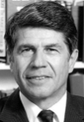
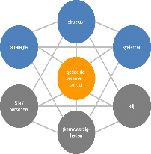
Strategieformulering Edmund P.Learned, C.Roland Christensen, Kenneth R.Andrews, William D.Guth, 1965
‘Scanning the Business Environment’
D.E.P.E.S.T.
P.E.S.T.
Markt
analyse
Concurrentie
analyse
Omgevings
analyse
Francis J Aguilar, 1967
1932-2013
2. Externe analyse maken
Trends
Kansen
& Bedreigingen
1. Organisatie afbakenen
4. Strategische keuze analyseren
5. Strategie formuleren
KSF’s
Sterkten
& Zwakten
Strategische ambitie
Raming Ongewijzigd Beleid
Confrontatiematrix
3. Interne analyse maken
6. Strategie implementeren
Bezittingen &
vaardigheden
Organisatie analyse
7S of DOR-ESH
7. Strategie evalueren
Planning & Control
cyclus
Pag. 112

Slide 52
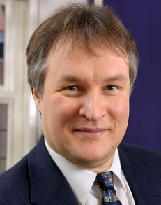
Kritische Succes Factoren Drs. André de Waal, , Ph.D., MSc, MBA & Drs. Henk Bulthuis, 1995
Missie
Strategie
Vertaal strategie in KSF’s & KPI’s.
Strategische
KSF’s
Cruciaal voor de continuïteit
van de gehele organisatie
Functionele
KSF’s
Ondersteunend aan het
succesvol uitvoeren
van de strategie
Operationele KSF’s
van groot belang voor het volgen van de bedrijfsactiviteiten die altijd goed moeten worden uitgevoerd
De strategische KSF’s zijn cruciaal voor de continuitesuccesvol uitvoeren van de strategie.
Operationele KSF’s zijn van groot belang voor het volgen van de bedrijfsactiviteiten van de gehele organisatie
De functionele KSF’s zijn ondersteunend aan het die altijd goed moeten worden uitgevoerd.
Pag. 120
Notes:
KSF’s worden ook wel zoekvelden (of aandachtsvelden of meetvelden) genoemd
Maak een onderscheid tussen KSF’s die nodig zijn om te kunnen concurreren in een markt ('tickets to ride' = qualifiers), en KSF’s die echt onderscheidend zijn van de concurrentie ('tickets to heaven' = winners).
KSF’s en PI’s worden opgenomen in een BSC of Performance dashboard

Slide 53
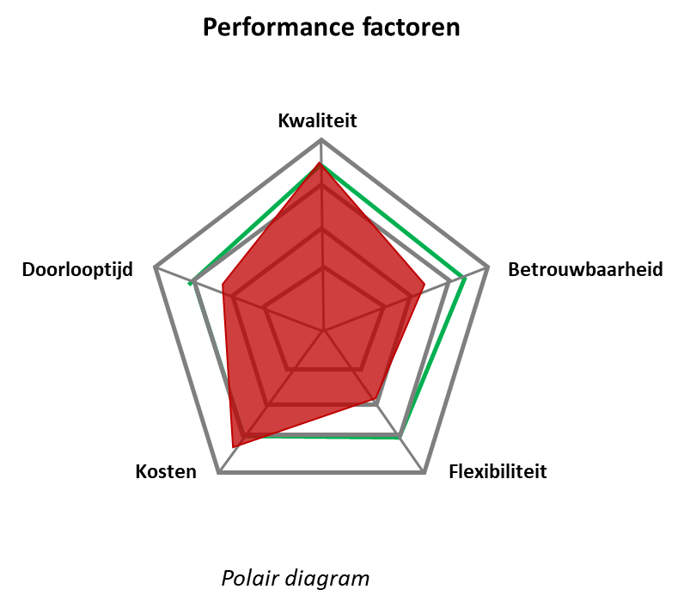
Effectieve besturing > Meetplan
Organisatiestrategie
bepalen
Procesdoelen
formuleren
Stuurinformatie
genereren
Procesbesturing
SMART doelstellingen
Kritische succesfactoren
Kritische bedrijfsprocessen
Prestatie-indicatoren
Streefwaarde
Wordt de indicator al gemeten?
Bron van de informatie
Meetfrequentie
Meetinstrument
Wie verzorgt de meting
Rapportagevorm
Meetplan
Pag. 124 e.v.
Notes:
Om een effectieve besturing van de organisatie te realiseren, doorloopt u de volgende vier stappen:
Organisatie strategie vaststellen;
Procesdoelen formuleren;
Stuurinformatie genereren;
Processen besturen.

Slide 54
Afleiden van Prestatie-indicatoren Hugo Hendriks
Organisatiestrategie
Kritische Succesfactoren
Kritische bedrijfsprocessen
Prestatie-indicatoren
Pag. 122

Slide 55
Prestatie-indicatoren Drs. Daan Dorr
PI = een meetbare grootheid die informatie geeft over het functioneren van een bepaald proces en de mate waarin gestelde doelen worden bereikt.
Een PI bestaat uit een maatstaf [= dat wat gemeten gaat worden] en een norm (= targetwaarde)
indicatorscore
Indicator
=
Maatstaf
+
targetwaarde
Norm
‘A process which cannot be measured cannot be improved'
Deschamps & Nayak
Pag. 122
Notes:
De indicator wordt gevormd door de maatstaf en de norm, waarbij het bepalen van de maatstaf meestal aanzienlijk meer tijd kost dan het bepalen van de norm. De verbinding maatstaf-norm wordt aan de hand van een voorbeeld uitgelegd. Stel het zoekveld is ‘tevreden klanten’. Eerst wordt bepaald wat de maatstaven voor ‘tevreden klanten’ zijn, vervolgens worden hier normen aan verbonden. Met een beperkt aantal maatstaven (maximaal drie) wordt geprobeerd het zoekveld af te dekken
Voor elk van de gekozen maatstaven wordt vervolgens een streefnorm bepaald. De norm kan in de tijd worden aangepast, de maatstaf hoeft dan niet te veranderen. De maatstaf en de norm beschrijven samen de gewenste indicatorscore.

Slide 56
Hoe smarter hoe beter! Voorbereidingsopdracht
Op pagina 116 in het boek Procesmanagement in de praktijk wordt uitgelegd hoe doelstellingen geformuleerd moeten worden en wat de betekenis is van het acroniem SMART.
Geef commentaar op de onderstaande uitspraak.
"De doelstelling is om de klantenklachten terug te brengen"
Is deze uitspraak SMART?
Waarom wel/niet? Motiveer je antwoord.
Herformuleer de doelstelling SMARTer.
Werk deze opdracht uit op 1/2 A4’tje. Upload je bevindingen via e-Connect. Reageer ook op de bijdragen van je medestudenten.
Pag.116
Notes:
Op deze doelstelling is veel commentaar te geven.
Hoe is een klacht gedefinieerd?
Gaat het over het aantal klachten of om het geld dat ermee gemoeid is?
Wanneer moet de doelstelling zijn bereikt?
Wat moet er concreet bereikt worden?
Voorbeeld van een verbeterde doelstelling: "Het aantal klachten dat leidt tot het retourneren van goederen, moet over het jaar 2017 met 50% zijn teruggebracht ten opzichte van 2016." Er zijn natuurlijk allerlei goede varianten mogelijk.

Slide 57
Missie, visie, strategie Voorbereidingsopdracht
Interview de directeur of een lid van het management van je organisatie. Achterhaal en bespreek tijdens het interview:
de missie van de organisatie (waartoe is de organisatie op aarde?);
de visie van de organisatie (de droom: waar wil de organisatie over 5 jaar zijn?);
de strategie van de organisatie (Hoe probeert de organisatie de missie en visie te realiseren? Welke keuzes zijn er gemaakt, bijvoorbeeld de laagste kosten, de beste producten, focus op wat de klant wil en dergelijke);
de uit de strategie voortvloeiende kritische succesfactoren (Waarin wil de organisatie zich onderscheiden van de concurrentie? Waar wil de organisatie goed in zijn?)
Probeer op basis van het bovenstaande te weten te komen waaraan de uitkomsten van de processen moeten voldoen. Wanneer dragen processen bij aan het succes van de organisatie? Wat zijn daarin de belangrijkste criteria?
Vergelijk de resultaten uit het interview met je uitwerking van de opdracht tijdens de les: De 4 V's toegepast van de eerste les. Is de procesinrichting in lijn met het organisatiebeleid?
Werk deze punten uit op 2 A4’tjes. Neem je uitwerkingen mee naar de les
Pag.122
Notes:
Geen standaard uitwerking te geven. Deze opdracht sluit aan bij de theorie van hoofdstuk 3 van het boek Procesmanagement in de praktijk.

Slide 58
Opstellen van prestatie-indicatoren Groepsopdracht
Opdracht 1:
Een organisatie heeft vastgesteld dat innovatie erg belangrijk is in de markt waarin ze opereert. Een belangrijke kritische succesfactor voor haar is dan ook innovatief vermogen.
Formuleer voor deze succesfactor twee prestatie-indicatoren met de bijbehorende streefwaarde. Zorg er hierbij voor dat deze SMART is geformuleerd. Probeer eerst goed te definiëren wat het begrip SMART inhoudt.
Ontwerp ook een meetplan voor de indicatoren overeenkomstig tabel 3.10 op pagina 127 in het boek Procesmanagement in de praktijk
Opdracht 2:
Een organisatie heeft vastgesteld dat efficiency erg belangrijk is in de markt waarin ze opereert. Een belangrijke kritische succesfactor voor haar is dan ook kostenbeheersing.
Formuleer voor deze succesfactor twee prestatie-indicatoren met de bijbehorende streefwaarde. Zorg er hierbij voor dat deze SMART is geformuleerd. Probeer eerst goed te definiëren wat het begrip inhoudt.
Ontwerp ook een meetplan voor de indicatoren overeenkomstig tabel 3.10 op pagina 127 in het boek Procesmanagement in de praktijk.
Pag.127

Slide 59
Stuurinformatie Praktijkopdracht na de les
In deze opdracht ga je onderzoeken met welke informatieprocessen in je organisatie worden bestuurd. Beschouw het primaire proces van je organisatie. Geef vervolgens aan (eventueel in een overzichtelijke tabel) welke informatie rondom het proces wordt verzameld om het proces te besturen. Beperk je hierbij tot de tien meest belangrijke issues. Beantwoord vervolgens de volgende vragen voor drie van de benoemde issues:
Wat is de informatiebron?
Wie verzamelt deze informatie?
Hoe vaak wordt deze informatie verzameld?
Wordt deze informatie centraal of decentraal verzameld?
Welke ondersteunende software/programmatuur wordt hierbij gebruikt?
Hoe wordt deze informatie gepubliceerd?
Wat wordt er met de informatie gedaan?
Werk deze punten uit op 2 A4’tjes. Neem je uitwerkingen mee naar de volgende les. Neem ook eventuele tabellen en grafieken mee als voorbeeld van hetgeen wordt gepubliceerd
Pag.127
Notes:
Geen standaardantwoord mogelijk.
Een voorbeeld zou kunnen zijn:
Wat: Informatie over geproduceerde aantallen
Bron: Tel-sensoren aan productielijnen
Geautomatiseerd systeem onder verantwoordelijkheid van de productieleider
Frequentie: Realtime, continu
Opslag: Centrale database
Software: SAP
Publicatie: Week overzichten in aantallen gemiddeld per dag
Actie: Wordt gebruikt om productie te besturen. Achterstanden worden de week erop ingelopen

Slide 60
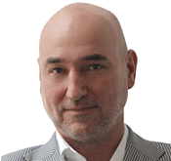
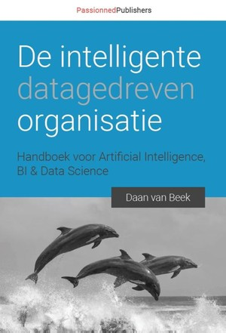
Meetplan
PI | 1 | 2 | 3
Procesdoel | Klanttevredenheid > 8 | ….. | …..
KSF?
Kritisch bedrijfsproces?
Prestatie-indicator?
Streefwaarde?
Wordt het al gemeten?
Bron van de informatie?
Meetfrequentie?
Meetinstrument?
Wie meet?
Soort
Pag. 127

Slide 61
Examenvragen opstellen Praktijkopdracht na de les
Stel per lesleerdoel een open examenvraag op. Werk ook de antwoorden op de vragen uit en geef aan waar in de leerstof het antwoord te vinden is. In de volgende les ga je deze examenvragen kort bespreken met je medestudenten. Belangrijk is dat de vragen aansluiten op de onderwerpen en leerdoelen van de betreffende les.
Je mag ook een korte case maken (situatiebeschrijving) en de vragen op deze case betrekking laten hebben.
Werk deze punten uit, met de vragen en antwoorden op een apart blad. Neem je uitwerkingen mee naar de volgende les en plaats je uitwerking ook als bericht aan medestudenten. Samen werk je zo aan een database met oefenvragen.
Notes:
Een voorbeeldvraag zou kunnen zijn:
Vraag: Er zijn verschillende manieren om processen in te delen. Een van die manieren is: primaire, secundaire en besturingsprocessen. Geef een voorbeeld van deze soorten processen voor een bank. Motiveer je antwoord.
Antwoord: De missie van een bank is zoiets als: Financiële dienstverlening verzorgen.
Een primair proces is dan: het verstrekken van kredieten aan particulieren.
Een secundair proces is bijvoorbeeld: het onderhouden van de gebouwen.
Een besturingsproces is bijvoorbeeld: het uitvoeren van interne audits m.b.t. de juistheid en rechtmatigheid.
Referentie: Praktijkmanagement in de praktijk, p. 25 en 26.
Aansluiting op:
lesleerdoel 2: verschillende typen processen onderscheiden.
algemeen leerdoel 2: processen in organisaties identificeren.

Slide 62
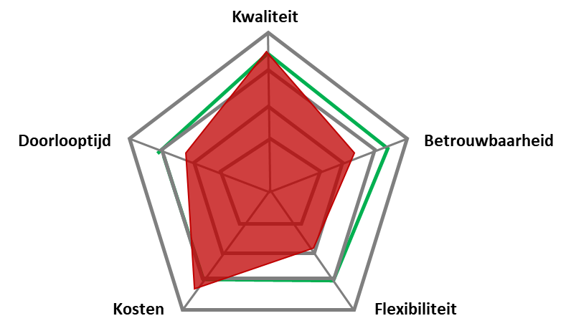
Les 4
Processen analyseren
Notes:
In de vorige les stond proces- en informatiemanagement centraal. De hoofdboodschap van de les was, dat om processen goed te kunnen besturen, te beheersen en te verbeteren het kunnen beschikken over juiste en tijdige informatie over de prestaties cruciaal is. We hebben in die les aandacht besteed aan het kiezen en opstellen van prestatie-indicatoren. In deze les gaan we processen analyseren. We gaan hierbij na of we het gewenste resultaat ook bereikt hebben. We richten de pijlen dan op diverse aspecten:
analyse van de effectiviteit: worden de organisatiedoelen bereikt?
analyse van het procesverloop: verlopen de processen volgens de procesbeschrijvingen?
analyse van de performance van een proces: hierbij kijken we naar:
de kwaliteit;
de betrouwbaarheid;
de flexibiliteit;
de kosten;
de doorlooptijd.
Diverse instrumenten staan ons ter beschikking bij de analyse van de processen. De meeste instrumenten zijn op zich niet erg ingewikkeld. En daar zit hun kracht. De besproken instrumenten, zoals een visgraatdiagram en een Pareto-analyse zijn eigenlijk door iedereen in de praktijk te gebruiken en lenen zich uitstekend om de discussie te focussen, te voorkomen dat er te snel conclusies worden getrokken en ze helpen bij het systematisch aanpakken van problemen.

Slide 63
Lesleerdoelen les 4
Na het bestuderen van de theorie en het afronden van deze les kun je:
processen analyseren op effectiviteit, het procesverloop en de performance.
onderzoekstechnieken toepassen bij procesanalyses.
een risicoanalyse uitvoeren met behulp van de FMEA-techniek.
Voorbereiding
Lees je hoofdstuk 4: Processen analyseren uit het boek Procesmanagement in de praktijk.
Lees je hoofdstuk 9: Probleemoplostechnieken (t/m 9.2) uit het boek Procesmanagement in de praktijk.
Lees je het artikel: 'FMEA in 10 stappen' (als download bij deze les gevoegd).
Maak je de opdrachten bij deze les.

Slide 64
Stuurinformatie Praktijkopdracht na les 3
In deze opdracht ga je onderzoeken met welke informatieprocessen in je organisatie worden bestuurd. Beschouw het primaire proces van je organisatie. Geef vervolgens aan (eventueel in een overzichtelijke tabel) welke informatie rondom het proces wordt verzameld om het proces te besturen. Beperk je hierbij tot de tien meest belangrijke issues.
Beantwoord vervolgens de volgende vragen voor drie van de benoemde issues:
Wat is de informatiebron?
Wie verzamelt deze informatie?
Hoe vaak wordt deze informatie verzameld?
Wordt deze informatie centraal of decentraal verzameld?
Welke ondersteunende software/programmatuur wordt hierbij gebruikt?
Hoe wordt deze informatie gepubliceerd?
Wat wordt er met de informatie gedaan?
Werk deze punten uit op 2 A4’tjes. Neem je uitwerkingen mee naar de volgende les. Neem ook eventuele tabellen en grafieken mee als voorbeeld van hetgeen wordt gepubliceerd
Pag.127
Notes:
Geen standaardantwoord mogelijk.
Een voorbeeld zou kunnen zijn:
Wat: Informatie over geproduceerde aantallen
Bron: Tel-sensoren aan productielijnen
Geautomatiseerd systeem onder verantwoordelijkheid van de productieleider
Frequentie: Realtime, continu
Opslag: Centrale database
Software: SAP
Publicatie: Week overzichten in aantallen gemiddeld per dag
Actie: Wordt gebruikt om productie te besturen. Achterstanden worden de week erop ingelopen

Slide 65
Meetplan
PI | 1 | 2 | 3
Procesdoel | Klanttevredenheid > 8 | ….. | …..
KSF?
Kritisch bedrijfsproces?
Prestatie-indicator?
Streefwaarde?
Wordt het al gemeten?
Bron van de informatie?
Meetfrequentie?
Meetinstrument?
Wie meet?
Soort
Pag. 127

Slide 66
Procesprobleem in eigen organisatie [1] Voorbereidingsopdracht
In deze les staat processen analyseren centraal. Je wordt gevraagd een proces uit de eigen organisatie te kiezen. Kies een niet te complex proces, zodat je goed overzicht hebt. Voorbeelden zijn het proces van interne audits, het afhandelen van klantenklachten en het inkoopproces. Het meest leerzame is om een proces te kiezen dat niet zo lekker loopt.
Het is bij deze opdracht de bedoeling dat je je concentreert op hoofdzaken. Je hoeft geen complete procesaudit in detail uit te voeren. Je gaat in deze opdracht de leerstof toepassen, zodat je je bevindingen kunt inbrengen tijdens de les. Het accent ligt op het vastleggen van de bevindingen over het proces. Oorzaken en oplossingen voor geconstateerde problemen hoef je nu nog niet uit te werken.
Pag.153

Slide 67
Procesprobleem in eigen organisatie [2] Voorbereidingsopdracht
Kies een proces in je organisatie.
Analyseer de effectiviteit van het proces:
Levert dit proces een resultaat op dat de organisatie nodig heeft om haar strategie te realiseren? Motiveer je antwoord.
Analyseer het procesverloop:
Wordt de procesbeschrijving ook in de praktijk gevolgd? Motiveer je antwoord.
Analyseer de performance van het proces:
Bespreek hierbij de begrippen kwaliteit, betrouwbaarheid, flexibiliteit, kosten en doorlooptijd.
Verzamel gegevens die je analyses onderbouwen.
Vat je bevindingen samen.
Maak een lijst van de grootste problemen die je constateert.
Sorteer de problemen in volgorde van prioriteit/ernst.
Werk deze punten uit op 3 A4’tjes. Neem je uitwerkingen inclusief ondersteunende documenten mee naar deze les.
Pag.127

Slide 68
Processen analyseren Hugo Hendriks MSc MBA
Analyse van de effectiviteit van procesmanagement
Hoshin Kanri
Toetsing omgevingsomstandigheden
Analyse van het procesverloop
Frequentie en benodigde tijd van de analyse
Stappenplan voor de procesaudit
Analyse van de performance van een process
Kwaliteit
Betrouwbaarheid
Flexibiliteit
Kosten
Doorlooptijd
Pag. 153
Notes:
De analyse van processen kunt u richten op de volgende aspecten:
Analyse van de effectiviteit van procesmanagement: draagt de inrichting van de processen nog steeds bij aan de doelen van uw organisatie?
Analyse van het procesverloop: verloopt het proces zoals u dat hebt gepland en het in de procesbeschrijvingen is vastgelegd?
Analyse van de performance van het proces: kwaliteit, betrouwbaarheid, flexibiliteit, kosten, doorlooptijd.

Slide 69
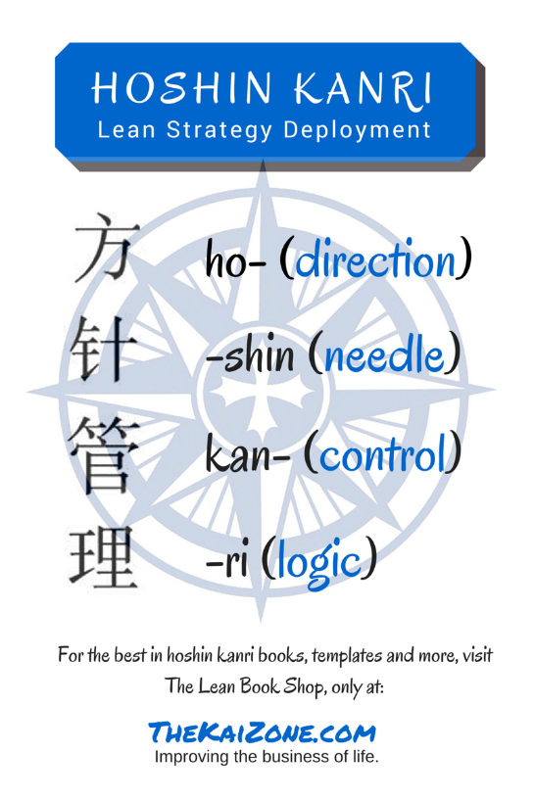
Hoshin Kanri o.a. Roy G. Lee & Barrie G. Dale, 1998; Barry Witcher, 2002
Organisatiedoelen
strategie
Procesdoelen
alignment
tactiek
Persoonlijke doelen
operaties
Ho-shin
‘kompas’
Kan-ri
uitvoering
Business Process Management Journal, Vol. 4 Issue: 3, pp.214-225,
Pag. 154

Slide 70
Analyse van de effectiviteit Diversen
Output PI 1
KSF 1
Output PI 2
Organisatiedoel 1
Output PI 3
KSF 2
Effectiviteit is de mate waarin gestelde doelstellingen worden bereikt
(ook: ‘Doeltreffendheid’ of ‘Doelgerichtheid’)
Output PI 4
Pag. 155

Slide 71
Analyse van de Performance Hugo Hendriks MSc MBA
Analyse van de kwaliteit
SERVQUAL
Analyse van de betrouwbaarheid
FMEA [Failure Mode & Effect Analysis]: analyse van aanwijsbare verstoringen in het proces
SPC [Statistische Proces Controle]
Analyse van de flexibiliteit
Omgaan met [ernstige] verstoringen
Analyse van de kosten
Productiviteit = Opbrengsten : Kosten
Analyse van de doorlooptijd
Procestijd
Procescapaciteit
Onderhanden werk [WIP]
‘Little’s Law’
Outputsnelheid
Process efficiency of LEAN-factor
Pag. 159

Slide 72
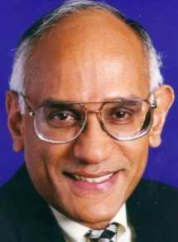
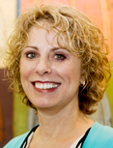
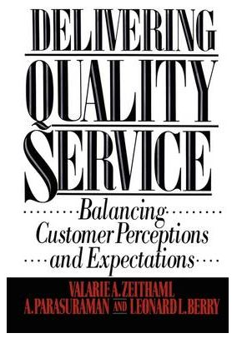
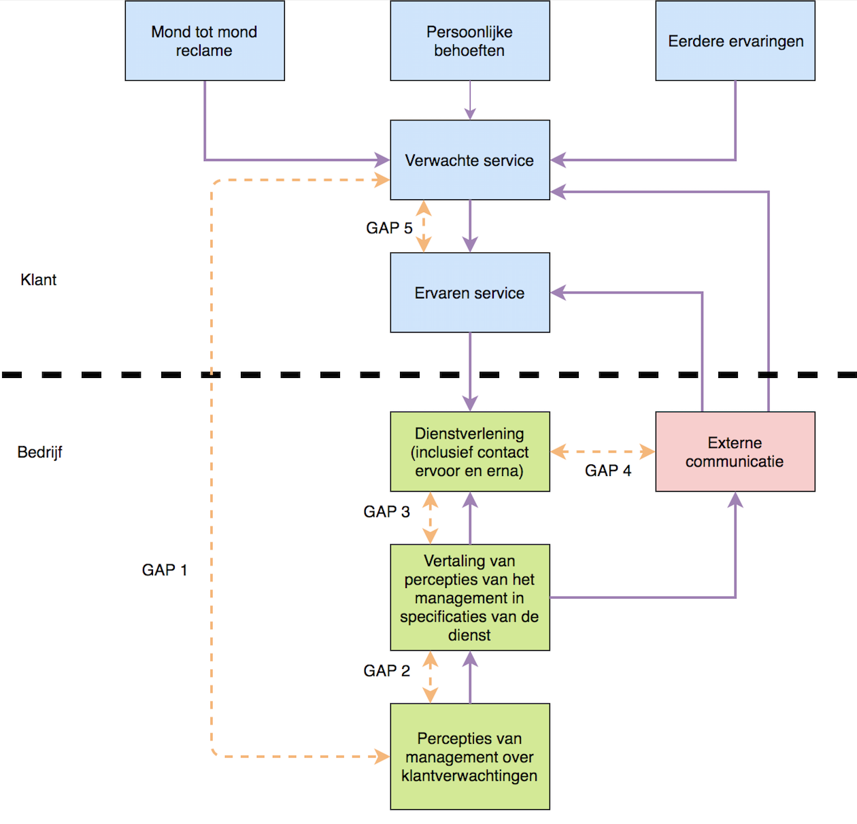
SERV.QUAL. ‘Klovenmodel’ - Parasuraman, Zeithaml & Berry, 1988
Mond tot mond reclame
Persoonlijke behoefte
Eerdere ervaringen
Verwachte service
Gap 1 t/m 4
Ervaren service
Dienstverlening
[inclusief contacten vooraf en achteraf]
‘Communication Gap’
Externe
commmunicatie
‘Service Performance Gap’
Kwaliteit van diensten
‘Listening Gap’
Vertaling van percepties van management in specificatie van de dienst
Succes-/faalfactoren:
Responsiviteit
Zorgvuldigheid
Empathie
Betrouwbaarheid
Tastbaarheid
‘Service Design & Standards Gap’:
Percepties van management over klantverwachting
Pag.160
Pag.434
Notes:
GAP-model [‘Klovenmodel’]
Het SERV.QUAL-model wordt ook wel het GAP-model genoemd, omdat het een vijftal Gaps (verschil tussen daadwerkelijke en wenselijke situatie) identificeert.
Gap 1: ‘Listening Gap’: Beleid wordt niet gericht op de verwachtingen van de consument.
Gap 2: ‘Service Design & Standards Gap’: Kwaliteitsbeleid wordt op een verkeerde wijze vertaald naar regels
Gap 3: ‘Service Performance Gap’: De dienstverlening is niet overeenkomstig het opgestelde beleid en de regels.
Gap 4: ‘Communication Gap’: De beloften die in de communicatie gedaan worden, zijn niet overeenkomstig de kwaliteit van dienstverlening
Alle Gaps samen vormen de laatste gap 5: Het verschil tussen verwachtingen en perceptie.
Tevredenheid: Verwachtingen en percepties
De kwaliteit van dienstverlening wordt bepaald door de mate waarin consumenten tevreden zijn. De tevredenheid wordt bepaald door de verwachtingen ten aanzien van de dienstverlening en de perceptie van de kwaliteit tijdens het ervaren van de dienst. Op het moment dat er bijvoorbeeld sprake is van enorm hoge verwachtingen kan een goede kwaliteit van dienstverlening toch leiden tot een ontevreden consument.
Een situatie van tevredenheid ontstaat op het moment dat de verwachtingen gelijk zijn aan de perceptie of als de perceptie de verwachtingen overtreft.

Slide 73
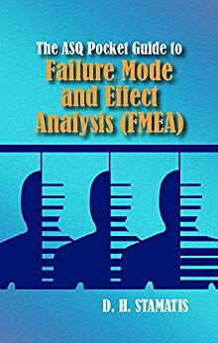
Failure Mode & Effect Analysis [FMEA] o.a. D.H. Stamatis, 2003
De betrouwbaarheid van een proces is de mate waarin een proces een voorspelbaar verloop en een voorspelbare uitkomst heeft. Met de FMEA-methode worden [aanwijsbare] verstoringen in het proces geanalyseerd.
Risicoprioriteitsfactor [RPF] = Ernst x Kans x Ontdekking
Ernst
Kans
Ontdekking
1 = Minimaal
2-3 = Laag
4-6 = Gemiddeld
7-8 = Hoog
9-10 = Zeer hoog
1 = Nihil
2 = Minimaal
3 = Laag
4-6 = Gemiddeld
7-8 = Hoog
9-10 = Zeer hoog
1 = Zeer hoog
2-5 = Hoog
6-8 = Gemiddeld
9 = Laag
10 = Zeer laag
Ernst = Ernst van het Effect op de verstoring in het proces
Kans = Kans dat de verstoring optreedt in het proces
Ontdekking = Kans dat de verstoring al tijdens het proces wordt opgemerkt
Zie voor een template
leansixsigmatools.nl
Pag. 163
Notes:
Failure Mode Effect Analysis [FMEA], kun je in het Nederlands vertalen als: faalwijzen- en gevolgenanalyse. Een FMEA onderzoekt het gevolg van mogelijk falen op een product of op een proces om op voorhand constructieve- of procesmaatregelen te treffen die dit mogelijk falen voorkomen. Het FMEA-proces wordt toegepast in kwaliteitssystemen zoals QS 9000, ISO/TS 16949 en DIN 25448.
Negen stappen analyse van betrouwbaarheid:
Bepaal de activiteiten in het proces in de vorm van een zelfstandig naamwoord en een werkwoord.
Bepaal per activiteit de mogelijke verstoringen.
Bepaal het mogelijke effect van de verstoring.
Bepaal de ernst van het effect.
Bepaal de oorzaak van de verstoring.
Bepaal de kans dat de verstoring optreedt.
Bepaal hoe deze verstoring al tijdens het proces ontdekt kan worden.
Bepaal de kans dat de verstoring al tijdens het proces wordt ontdekt.
Bepaal de risicoprioriteitfactor (RPF) = Ernst x Kans x Ontdekking

Slide 74
Statistische Procescontrole [SPC] Pete Abilla [‘Kanban Cody’]
Statistische procesbeheersing [SPC] is de toepassing van statistische technieken bij het volgen en beheersen van een proces, bedoeld om er voor te zorgen dat er zo efficiënt mogelijk een zo goed mogelijk product gemaakt wordt.
Het bekendste gereedschap bij SPC zijn [proces]beheerskaarten, vaak in combinatie met een aantal regels die bepalen hoe er op bepaalde (combinaties van) resultaten gereageerd moet worden. Maar al te vaak wordt gedacht dat die verzameling regels SPC is, maar dat is een misvatting; die regels moeten gebaseerd zijn op het (productie)proces en vormen daarmee dus een onderdeel van de kwaliteitsbeheersing, een resultaat van het SPC proces; een onderdeel dat regelmatige toetsing behoeft.
Upper Control Limit [UCL]
99,7%
Norm
Lower Control Limit [LCL]
Bij een normale verdeling en een beheerst proces vallen 99,7 % van alle testwaarden binnen een ‘6 sigma’ gebied dat afgebakend wordt door een ondergrens [LCL] en een bovengrens [UCL].
Als de waarden buiten dit gebied vallen dan is het proces ‘out of control’.
Zie ook www.Schmula.com
Pag. 165

Slide 75
Analyse van de flexibiliteit Hugo Hendriks
Vooraf
Tijdens
Achteraf
Doorlooptijd
Productmix
Routing
Machines
Outputvolume
Arbeid
Nieuwe producten
Activiteiten
Materialen
Productaanpassingen
Pag. 166

Slide 76
Analyse van de kosten
Bij analyse van de kosten kun je kijken naar de productiviteit als verhouding tussen de totale kosten ten opzichte van de totale opbrengsten.
Opbrengsten
Productiviteit =
Kosten
Pag. 170

Slide 77
Tijden in een proces Diversen
Bestelling
Levertijd
Aflevering
Doorlooptijd van het totale proces
Transporttijd
Deelproces
A
Deelproces
B
Deelproces
C
Transporttijd
Toevoegen van waarde
Value added
Toevoegen van waarde
Value added
Toevoegen van waarde
Value added
Procestijd
bewerkingstijd
Procestijd
Procestijd
Wachttijd
Wachttijd
Cyclustijd =
Procestijd + Wachttijd
Pag. 170

Slide 78
Little’s Law John D.C. Little, 1961
Doorlooptijd
OHW
WIP
Doorlooptijd
=
Doorlooptijd
Onderhanden werk
OHW/WIP
=
Procescapaciteit
Cyclustijd
input
throughput
output
=
Onderhanden werk
OHW/WIP
Doorlooptijd x Procestijd
Outputsnelheid =>
Aantallen per tijdseenheid
Onderhanden werk
OHW/WIP
=
Doorlooptijd x Outputsnelheid
Procescapaciteit
=
cyclustijd =>
Aantallen per tijdseenheid
=
1
=
1
Outputsnelheid
Procescapaciteit
Cyclustijd
Transporttijd
Procestijd
Bewerkingstijd
Transporttijd
=
Procestijd
Procesefficiëntie
Lean factor
Doorlooptijd
https://www.youtube.com/watch?v=hqaSbAykV_Y
https://youtu.be/lHQZcMRr2n0
https://youtu.be/0l4osl5yYFo
https://youtu.be/nl7hARdw18M
https://youtu.be/h-1Q-uuuQkQ
Pag. 55
Pag. 172 e.v.

Slide 79
W.I.P./OHW Work in Progress
WIP is de hoeveelheid werk die officieel in een proces zit, maar nog niet is afgerond.
De hoeveelheid WIP geeft een algemene indicatie van de ‘gezondheid’ van een proces.
Doorlooptijd
W.I.P. = Doorlooptijd x Aantal/tijdseenheid =
Procescapaciteit
Bijvoorbeeld:
W.I.P. = 4 dagen x 3 orders / dag = 12
Ook: Lead time = Hoeveelheid W.I.P. : Average Completion Rate [= output per tijdseenheid]
Pag. 53
Pag. 171

Slide 80
Sandcone model Kasra Ferdows, Arnoud de Meyer, 1990
Performance factoren
Het Sandcone model is de leidraad voor
structurele doorlooptijd verkorting
Berenschot
Doorloop
tijd
Kosten
[Efficiëntie]
Een Performance factor van een hogere orde
kan pas worden geoptimaliseerd als
de onderliggende factoren optimaal zijn
Flexibiliteit
Betrouwbaarheid
Kwaliteit
Pag. 133
Notes:
In de moderne benadering van Operational Excellence staat snelheid centraal en is doorlooptijdverkorting de ultieme prestatie-indicator. Kortere doorlooptijden betekent sneller waarde toevoegen aan producten en diensten, en deze sneller leveren aan de klant. Het is ook een middel om gelijktijdig aan meerdere andere prestatie-indicatoren te voldoen. Immers, de kwaliteit moet hoger zijn, omdat snelheid alleen bereikt kan worden als dingen direct goed gedaan worden. Daarbij zal de betrouwbaarheid van de bedrijfsmiddelen ook hoger (moeten) zijn. Met andere woorden, doorlooptijdverkorting impliceert hogere kwaliteit, hogere betrouwbaarheid en hogere flexibiliteit, en is het mechanisme bij uitstek om efficiëntie en productiviteit te verhogen. Dit wordt geïllustreerd met het sandcone-model van Ferdows & De Meijer (1990).
Daarmee is doorlooptijdverkorting de ultieme prestatie-indicator voor bedrijven. Focussen op doorlooptijdverkorting dwingt namelijk kwaliteit en procesbetrouwbaarheid af; herstelwerkzaamheden en ongeplande storingen of stilstand in het proces leiden immers tot waste (verspilling). Reductie van verspilling, meer nauwkeurigheid en het vermijden van fouten zijn alle voorwaarden voor doorlooptijdverkorting.

Slide 81
Processturing in de praktijk Afwegingsmodel [Trade-off model] [Polair diagram]
Performance factoren
Kwaliteit
Optimalisatie van een Performance Factor
gaat ten koste van een andere factor
Doorlooptijd
Betrouwbaarheid
Kosten
Flexibiliteit
Polair diagram
Pag. 135

Slide 82
Technieken toegepast Groepsopdracht
Deze opdracht werk je tijdens de les uit. Jouw docent geeft je tijdens de les instructies voor deze opdracht
Kies één van de processen die je hebt uitgewerkt en geanalyseerd bij de voorbereidingsopdracht voor deze les.
Bepaal met je medestudenten wat het hoofdprobleem is dat is geconstateerd.
Pas op dit probleem minimaal twee geschikte analysetechnieken toe om het probleem verder uit te diepen en te analyseren. Kies zelf voor een geschikte combinatie en motiveer je keuze. Voorbeelden van combinaties zijn:
Turfstaat, Pareto- en Visgraatdiagram
Regeldiagram en Visgraatdiagram
Zie ook de 7 nieuwe kwaliteitsinstrumenten
Werk de opdracht digitaal uit en presenteer je resultaten plenair.
Pag.127

Slide 83
Probleemoplossing
Analysetechnieken

Slide 84
Kwaliteitsinstrumenten [7+1] Kaoru Ishikawa
1915 – 1989
Visgraatdiagram
Afstreepformulier
Controlekaart
Histogram
Paretodiagram
Spreidingsdiagram
Stratificatiediagram
[Stroomdigram]
Pag. 174

Slide 85
Visgraatdiagram / Cause Effect diagram Kaoru Ishikawa
1915 – 1989
Oorzaken
Gevolg / Effect
Materialen
Machines
Mensen
Meetmethode
Primaire
oorzaak
Secundaire
oorzaak
?
Methode
Milieu
Management
7M methode
Pag. 86
Pag. 171
Pag.417 e.v.
Notes:
In een visgraatdiagram worden oorzaken en relaties weergegeven die leiden tot een bepaald gewenst of een ongewenst resultaat veroorzaken. Het is afkomstig uit de kwaliteitszorg waarin het gebruikt
wordt om de invloed van factoren op bepaalde kwaliteitsaspecten vast te stellen om daarmee gericht verbeteringsacties te kunnen ondernemen. Het is een handig middel om de invloedsfactoren van een effect/resultaat is kaart te brengen. Bij veranderingsprocessen kan het gebruikt worden in de analyse van de IST situatie om bestaande knelpunten op te sporen

Slide 86
Visgraatdiagram voorbeeld
1915 – 1989
Oorzaken
Gevolg / Effect
Materialen
Machines
Mensen
Meetmethode
controle
storingen
motivatie
opleiding
troubleshooting
tekorten
verouderde techniek
onderhoud
tijdsdruk
budget
complex
validatie
diefstal
omsteltijden
planning
ziekteverzuim
ervaring
software
kalibratie
Onnauwkeurige
metingen
instellingen
handboek
temperatuur
afwezigheid
controle
luchtvochtigheid
inzicht
standaardiseren
kennis
MIS
Methode
Milieu
Management
7M methode
Pag. 86
Pag. 171
Pag.417 e.v.
Notes:
In een visgraatdiagram worden oorzaken en relaties weergegeven die leiden tot een bepaald gewenst of een ongewenst resultaat veroorzaken. Het is afkomstig uit de kwaliteitszorg waarin het gebruikt
wordt om de invloed van factoren op bepaalde kwaliteitsaspecten vast te stellen om daarmee gericht verbeteringsacties te kunnen ondernemen. Het is een handig middel om de invloedsfactoren van een effect/resultaat is kaart te brengen. Bij veranderingsprocessen kan het gebruikt worden in de analyse van de IST situatie om bestaande knelpunten op te sporen

Slide 87
Afstreepformulier, Turfstaat, Controleblad Kaoru Ishikawa
1915 – 1989
Pag. 175
Notes:
Een turfstaat is een lijst van mogelijke waarnemingsuitkomsten (bijvoorbeeld fouten of klachten) met daarachter “turfruimte”. Een turfstaat is eenvoudig bij te houden.

Slide 88
Regelkaart zonder grenzen Kaoru Ishikawa
1915 – 1989
Doorlooptijd
Pag. 176
Pag.417 e.v.
Notes:
Een regeldiagram geeft de grenzen aan waarbinnen de gemeten waarden mogen variëren.
De bovengrens is het beoogd gemiddelde plus een marge, de ondergrens is beoogde gemiddelde min diezelfde marge.
In een regeldiagram wordt het verloop in de tijd geregistreerd van bijvoorbeeld steekproefgemiddelden.

Slide 89
Controlekaart/Regelkaart met grenzen Kaoru Ishikawa
1915 – 1989
Bovengrens
Ondergrens
Doorlooptijd
89
Pag.94
Pag. 177
Notes:
Een regeldiagram geeft de grenzen aan waarbinnen de gemeten waarden mogen variëren. De bovengrens is het beoogd gemiddelde plus een marge, de ondergrens is beoogde gemiddelde min diezelfde marge. In een regeldiagram wordt het verloop in de tijd geregistreerd van bijvoorbeeld steekproefgemiddelden.

Slide 90
Histogram Kaoru Ishikawa
1915 – 1989
1915 – 1989
Aantallen
Foutsoorten
Pag. 177
Notes:
Een histogram geeft waarnemingsuitkomsten zo weer, dat men kan zien welke uitkomsten vaak en welke minder vaak voorkomen. Een histogram is een staafdiagram. Elke staaf staat voor een bepaalde uitkomst. De lengte van de staaf staat voor de frequentie.

Slide 91
Paretodiagram /20-80 regel Kaoru Ishikawa
1915 – 1989
100%
Aantallen
50%
Percentages
0%
Clusters
Pag. 83
Pag. 179
Notes:
De meeste kwaliteitsproblemen komen voort uit een klein aantal oorzaken. De Pareto-analyse berust op de stelling dat in veel situaties ongeveer een 80/20 verhouding bestaat. Bij probleemanalyse betekent dit dat ongeveer 80% van de problemen worden veroorzaakt door 20% van de mogelijke knelpunten. Voor het maken van een Pareto analyse moeten de frequenties van de verschillende knelpunten bekend zijn. De gevonden frequenties worden van groot naar klein gerangschikt.

Slide 92
ABC analyse zie ook Paretodiagram
A: 20% van de producten is verantwoordelijk voor 80% van de omzet
B: 30% van de producten is verantwoordelijk voor 15% van de omzet
C: 50% van de producten is verantwoordelijk voor 5% van de omzet
100%
C-groep
B-groep
80%
A-groep
Percentage/cumulatief percentage
20%
50%
100%
Percentage/producten

Slide 93
Spreidingsdiagram / ‘Puntenwolk’ Kaoru Ishikawa
1915 – 1989
FTE’s
Ervaringsjaren
Doorlooptijd
Pag. 87
Pag. 180
Notes:
In een spreidingsdiagram worden de waarnemingsuitkomsten als een puntenwolk weergegeven. Het gezochte verband bestaat, wanneer door de puntenwolk een rechte lijn getrokken wordt en de meeste punten dichtbij die lijn liggen. Zijn de punten kris kras over het diagram verspreid, dan is er geen verband. Bij weinig punten levert het spreidingsdiagram geen betrouwbare informatie op.

Slide 94
Stratificatiediagram Kaoru Ishikawa
1915 – 1989
Scores per productieploeg
Zuiverheid product
Pag.417 e.v.
Notes:
Een stratificatiediagram geeft vanuit verschillende bronnen inzicht in kwaliteit van producten en productieprocessen

Slide 95
Stroomdiagram / Flowchart Kaoru Ishikawa
1915 – 1989
X
X
X
Aangeven uit welke stappen een deelproces bestaat, met als doel bijvoorbeeld opsporen
in welke processtap een fout is ontstaan en wat de gevolgen daar van zijn in volgende stappen/
Pag. 177
Notes:
Een stroomschema beschrijft een proces van het begin tot het eind in kleine stapjes. Alle schakels in het proces worden weergegeven door symbolen.
Analyse ahv een stroomschema:
ga bij elke activiteit (rechthoekig symbool) na of deze activiteit wel noodzakelijk is om het proces tot een goed einde te brengen, of deze activiteit wellicht een bottleneck is in de doorstroming van het proces en of voldoende duidelijk is hoe deze activiteit uitgevoerd wordt (door wie, wie is verantwoordelijk, enzovoort);
ga bij elke beslissing (ruitsymbool) na of deze beslissing noodzakelijk is in het proces, of duidelijk is wie de beslissing neemt en of de criteria helder zijn op basis waarvan de beslissing wordt genomen;
ga bij elke ‘terugstroming’ (herstelwerkzaamheden) na of deze terugstroming vermeden kan worden of in elk geval korter gemaakt kan worden;
ga bij elk document dat wordt geproduceerd na of het document wel in een volgend proces wordt gebruikt en of de gegevens die geproduceerd worden allemaal nodig zijn (need-to-know versus nice-to-know);
ga bij elke meting na of deze meting wel noodzakelijk is en of er niet andere manieren zijn om het proces te borgen.

Slide 96
Regressieanalyse Onderzoeksmethode om een [veronderstelde] afhankelijkheid van 2 variabelen te bepalen.
Doorlooptijd
Kosten preventief onderhoud
Pag. 254

Slide 97
7 New tools of Quality Shigeru Mizuno & Yoji Akao
Gereedschappen voor clustering
1. Overeenkomsten- of affiniteitsdiagram
2. Relatiediagram
3. Boomdiagram
Gereedschappen voor analyse
4. Matrixdiagram
5. Prioriteitenmatrix of Matrix Data Analyse
6. Risicoanalyse
Gereedschap voor planning
7. Activiteiten netwerkdiagram / Netwerkplanning incl. kritieke pad
1928 -2016
Notes:
Om de resultaten van kwaliteitsactiviteiten te bepalen worden allerlei meetinstrumenten gebruikt zoals beschreven in zeven simpele gereedschappen. Deze gereedschappen zijn vooral kwantitatief van aard.
De Zeven Nieuwe Gereedschappen tonen vooral kwalitatieve verbanden aan. Complexe zaken worden uiteengerafeld en de onderdelen op hun waarde beoordeeld. De gereedschappen worden gebruikt voor clustering (van aspecten of problemen), voor analyse of voor planning.

Slide 98
Overeenkomsten - Affiniteitsdiagram Shigeru Mizuno & Yoji Akao
1928 -2016
Brainstorm
Idee 1
Idee 2
Idee 3
Themagroep 1
Themagroep 2
Themagroep 3
Notes:
Een affiniteitsdiagram , of affiniteitskaart, is een brainstormtechniek waarbij alle ideeën worden opgesomd en vervolgens vergelijkbare ideeën worden gegroepeerd. Nadat alle groepen zijn gevormd, wordt elke groep vervolgens getiteld en krijgt subsets om je gedachten verder te organiseren. Het maken van een affiniteitsdiagram is een eenvoudige manier om patronen te herkennen tussen wat lijkt op drastisch verschillende ideeën. Door een beeld te creëren waarmee we kunnen zien welke ideeën op elkaar lijken, kunnen we onze gedachten ordenen en kunnen we de meest efficiënte besluitvormingsprocessen toepassen.
Met een overeenkomstendiagram of affiniteitsdiagram kan een groot aantal ideeën, meningen of thema’s op basis van hun overeenkomsten gegroepeerd worden.
Dit hulpmiddel kan gebruikt worden om structuur aan te brengen in resultaten van een brainstorm-sessie of de uitkomsten van een probleeminventarisatie.
Maak een lijst van al uw ideeën. Het maakt niet uit of je denkt dat ze goed of slecht zijn; dit deel van de oefening gaat over het visueel overbrengen van je gedachten.
Groepeer uw ideeën in overkoepelende thema's. Deze thema's moeten relatief breed zijn. Het doel hiervan is om jezelf de paar kernpaden te laten zien waarop je je concentreert.
Titel elke groep. Door elke groep een naam te geven, kun je elk pad echt definiëren.
Organiseer elk idee binnen elke groep in subsets op basis van een prioriteits- of ander hiërarchiesysteem. Over het algemeen is het het beste om elk idee binnen een groep te organiseren door te beginnen met de meest algemene en af ​​te breken in specifieke subsets.
Zet uw affiniteitskaart om te gebruiken en begin met het maken van actie-items om verder te gaan!

Slide 99
Relatiediagram Shigeru Mizuno & Yoji Akao
Hulpmiddelen niet duidelijk gedefinieerd
1928 -2016
Slechte communicatie binnen bepaalde productgroepen
Plannen niet geïntegreerd
Gebrek aan communicatie
Capaciteit en behoefte in onbalans
Plannen niet standaard
Gebrek aan tijd en middelen
Notes:
Het relatiediagram is een hulpmiddel om logische verbanden (relaties) tussen diverse problemen duidelijk te maken.
Daarbij gaat het er om de “kernproblemen” te achterhalen. Logische verbanden (oorzaak – gevolg) worden in kaart gebracht door middel van pijlen. De richting van de pijlen geeft aan van welke invloeden er sprake is. Een aspect met vooral ‘uitgaande’ pijlen wordt gezien als kernprobleem.
De meeste kwaliteitsproblemen komen voort uit een klein aantal oorzaken (zie ook: Pareto-diagram)

Slide 100
Boomdiagram Shigeru Mizuno & Yoji Akao
1928 -2016
Notes:
Met behulp van een boomdiagram kan het te onderzoeken thema, op een systematische wijze in toenemend detail in kaart worden gebracht.
Een boomdiagram start met de hoofddoelstelling of -opdracht, wordt vervolgens uitgesplitst in een aantal sub-doelstellingen, die weer worden onderverdeeld in operationele activiteiten en actiepunten.

Slide 101
Matrixdiagram Shigeru Mizuno & Yoji Akao
1928 -2016
Legenda
Ontwerp autostoel
Sterke invloed
Enige invloed
Wegingsfactoren
Weinig invloed
Levensduurtest
Hoogteinstelkracht
Materiaaltesten
Ergonomie
Stoelcomfort
Stoelgewicht
Geen invloed
Ondersteuning lichaam
Stevige ondersteuning
5
Voorkomen rugklachten
3
Fraai aanzien
Moderne styling
3
Klantwensen
Smaakvol interieur
2
Eenvoudige instellingen
Hoogte-instelling
1
Pedalen bereikbaar
3
Notes:
De matrixdiagram kan gebruikt worden om een analyse te maken van de invloeden die één element heeft op alle andere elementen.
Zowel de relatie als de sterkte van de relatie worden in kaart gebracht.
Bij een nieuw ontwerp kunnen de gebruikerswensen op de x-as gezet worden en de diverse onderdelen van het ontwerpproces op de y-as. In de matrix wordt vervolgens door middel van symbolen de invloed weergegeven.

Slide 102
Prioriteitenmatrix/Matrix Data Analyse Shigeru Mizuno & Yoji Akao
1928 -2016
Totaal
horizontaal + verticaal
Relatieve belangrijkheid
Voorkomen rugklachten
Stuur makkelijk bereikbaar
Totaa xl
Relatieve belangrijkheid
Stevige ondersteuning
Pedalen eenvoudig
bereikbaar
Goede vering
Moderne styling
Hoogte-instelling
Stevige ondersteuning
1,0
10
5
0
10
5
5
35
35
Voorkomen rugklachten
0,5
10
0
10
10
10
50
25
Goede vering
0,5
0
0
0
0
15
7,5
Moderne styling
0,1
5
5
5
15
1,5
Hoogte-instelling
0,5
10
10
45
22,5
Pedalen eenvoudig bereikbaar
0,5
10
40
20
Stuur makkelijk bereikbaar
0,5
40
20
Relatieve belangrijkheid: 1 = voorwaardelijk 0,5 = belangrijk 0,1 – niet belangrijk
Notes:
Met deze analysemethode wordt de belangrijkheid van diverse aspecten bepaald.
De Matrix Data Analyse is een kruistabel waarbij zowel op de X- als op de Y-as dezelfde aspecten worden benoemd. Per aspect wordt het relatieve belang bepaald. Dan wordt bepaald welke invloed de diverse aspecten op elkaar hebben. De scores worden horizontaal en verticaal opgeteld en gecorrigeerd voor het relatieve belang. Op deze manier ontstaat een prioriteitsstelling

Slide 103
Risicoanalyse Shigeru Mizuno & Yoji Akao
1928 -2016
Mogelijke
problemen
Waarschijnlijkheid
Mogelijke
oorzaken
Waarschijnlijkheid
Preventieve
maatregelen
Hoog
Ontwerp voldoet niet aan de normen
Midden
Laag
Hoog
Hoog
Ontwerp komt niet door de duurtest
vormgeving
Midden
Midden
Laag
Laag
Bekledingsstof zoeken met betere kwaliteit
Hoog
Ontwikkeling
bestuurdersstoel
Hoog
Bekleding
Midden
Ontwerp komt niet door de gebruikerstest
Midden
Laag
Laag
Hoog
Vering
Midden
Laag
Notes:
Met een risico-analyse worden de risico’s van een bepaald proces in kaart gebracht. Per risico worden de mogelijke borgingen gedefinieerd.
Een risico-analyse kan worden toegepast bij complexe processen die een zekere mate van risico in zich bergen. Bij processen waarbij sprake is van tijdsdruk en men zoveel mogelijk verstorende elementen gedurende de implementatie wil uitsluiten wordt de risico-analyse ook gebruikt.
Zie ook : FMEA

Slide 104
Netwerkplanning incl. kritieke pad Shigeru Mizuno & Yoji Akao
1928 -2016
2
B
4
E
5
A
2
2
F
3
1
1
D
5
6
4
6
C
G
3
Relatiediagram plus Kritieke pad A-D-G
Z3B3?
Pag.423
Pag.393
Notes:
In een activiteiten netwerkdiagram of netwerkplanning worden alle activiteiten binnen een project in volgorde van tijd in kaart gebracht. Activiteiten die gelijktijdig kunnen worden uitgevoerd worden ook als zodanig vermeld. Per activiteit wordt de duur vermeld.
Men krijgt overzicht van alle activiteiten in de tijd en er ontstaat inzicht in die activiteiten die de totale lengte van het project bepalen, het zogenaamde ‘kritieke pad’.
Vertraging in het kritieke pad zal tot vertraging van de opleveringsdatum van het project leiden.

Slide 105
Probleemoplossing
Creativiteitstechnieken

Slide 106
Creativiteitstechnieken Prof. Dr. Jeff B.R. Gaspersz, 2006
Meerdere invalshoeken van een probleem ontdekken [‘Mindmapping’ - Buzan]
Denken in nieuwe richtingen [‘Laterale denktechniek’ - de Bono]
Kansrijke overeenkomsten zien tussen verschijnselen of problemen [‘Metaforen’- Baardman]
Associëren op ideeën van anderen [Associatietechniek]
Pag. 346

Slide 107
Mindmapping Tony Buzan, 2008
Een mindmap is een diagram opgebouwd uit begrippen, teksten, relaties en/of plaatjes, die zijn geordend in de vorm van een boomstructuur rond een centraal thema.
Een mindmap wordt gebruikt om creatieve processen te ondersteunen en bij leren en onthouden. Elektronische mindmaps kunnen daarnaast worden gebruikt bij het interactief toegankelijk maken van complexe en multimediale informatie.
Mindmappen werkt veel beter dan gewoon samenvatten. Je maakt namelijk gebruik van de potentie van zowel je linker- als rechter hersenhelft.
Mensen wordt geleerd om teksten van links naar rechts en van boven naar beneden te lezen, maar de hersenen zijn veel meer gericht op het ‘ineens’ zien
Tips mindmap maken:
Begin met een centraal onderwerp
Gebruik takken & subtakken
Gebruik sleutelwoorden
Ga van globaal naar specifiek
Werk met de klok mee
Gebruik verschillende kleuren
Maak tekeningen
Nu ook digitaal mindmapppen
Zie ook: www.mindjet.com
Zie ook: Xmind
Zie ook: iMindmap
Pag. 346

Slide 108
Lateraal denken Edward de Bono, 1999
Creativiteit
Alternatieven
Provocatie
Energie
Verandering
Feiten
Cijfers
Informatie
Objectief
Neutraal
Positief
Constructief
Voordelen
Kansen
Optimisme
Planmatig
Overzicht
Controle
Afstandelijk
Voorzitter
Dirigent
Kritiek
Analyse
Negatief
Zwartkijken
Oordelen
Emoties
Gevoelens
Ingevingen
Intuïtie
Spontaan
Pag. 347
Notes:
Voorbeelden van wat hij bereikt heeft met het lateraal denken concept zijn de Olympische Spelen in Los Angeles in 1984, de eerste spelen die winstgevend waren. De organisatie directeur, Peter Ueberroth, schreef dit succes toe aan de Bono. Hetzelfde geldt voor John Bertrand, schipper in de America's Cup.

Slide 109
Metaforen Paul Baardman, 2003
Een metafoor is een stijlfiguur; een vorm van overdrachtelijk (figuurlijk) taalgebruik.
Een metafoor is een vorm van beeldspraak waarbij figuurlijk taalgebruik centraal staat. Door het gebruik van een metafoor wordt er een bepaald beeld geschapen. Dit beeld heeft een overeenkomst met wat er werkelijk bedoeld wordt.
Bij een metafoor wordt altijd een vergelijking getrokken. Er wordt een vergelijking gemaakt tussen iets wat men wel en wat men niet kent.
Pag. 348
Notes:
Een metafoor is een verhaal dat volledig losstaat van het probleem dat u beschouwt, maar waarbij u wel een vergelijking kunt trekken met uw eigen probleemstelling. Door
met elkaar te discussiëren over oplossingsmogelijkheden in de metafoor, kunt u later de parallellen trekken met uw eigen, oorspronkelijke probleemstelling.

Slide 110
Associëren op ideeën van anderen Brainstorming
Mindmeister©
Groupmap©
Stormboard©
Brightstorming© van Hat Rabbits
Metaplansessie©
Memocardmethode©
Pag. 349

Slide 111
6-3-5 Brainwriting© of 635-methode Bernd Rohrbach, 1968
6 personen
3 oplossingen
5 minuten
635-methode: 6 personen x 3 oplossingen x 5 minuten
Pag. 349

Slide 112
F.M.E.A. Praktijkopdracht na de les
In deze opdracht stel je een (beperkte) FMEA op van een door jou te kiezen proces. Gebruik hierbij het artikel 'FMEA in 10 stappen', dat als download bij de les is gevoegd.
Opdracht
Kies een proces waarbij je betrokken bent.
Breng dit proces in kaart door middel van een flowchart.
Ga na welke verstoringen er in het proces kunnen optreden (faalwijze). Kies vijf verstoringen.
Werk voor deze verstoringen een FMEA uit. Vul hiertoe de pagina's 6 en 7 van het artikel 'FMEA in 10 stappen’ [zie download op econnect] volledig in.
Beargumenteer je scores zo goed mogelijk. Gebruik hierbij gegevens uit het verleden, ervaringen van anderen, meningen van experts enzovoort.
Werk deze punten uit op 2 A4’tjes. Neem je uitwerkingen mee naar de volgende les.
Pag.163

Slide 113
Failure Mode & Effect Analysis [FMEA] o.a. D.H. Stamatis, 2003
De betrouwbaarheid van een proces is de mate waarin een proces een voorspelbaar verloop en een voorspelbare uitkomst heeft. Met de FMEA-methode worden [aanwijsbare] verstoringen in het proces geanalyseerd.
Risicoprioriteitsfactor [RPF] = Ernst x Kans x Ontdekking
Ernst
Kans
Ontdekking
1 = Minimaal
2-3 = Laag
4-6 = Gemiddeld
7-8 = Hoog
9-10 = Zeer hoog
1 = Nihil
2 = Minimaal
3 = Laag
4-6 = Gemiddeld
7-8 = Hoog
9-10 = Zeer hoog
1 = Zeer hoog
2-5 = Hoog
6-8 = Gemiddeld
9 = Laag
10 = Zeer laag
Ernst = Ernst van het Effect op de verstoring in het proces
Kans = Kans dat de verstoring optreedt in het proces
Ontdekking = Kans dat de verstoring al tijdens het proces wordt opgemerkt
Zie voor een template
leansixsigmatools.nl
Pag. 163
Notes:
Failure Mode Effect Analysis [FMEA], kun je in het Nederlands vertalen als: faalwijzen- en gevolgenanalyse. Een FMEA onderzoekt het gevolg van mogelijk falen op een product of op een proces om op voorhand constructieve- of procesmaatregelen te treffen die dit mogelijk falen voorkomen. Het FMEA-proces wordt toegepast in kwaliteitssystemen zoals QS 9000, ISO/TS 16949 en DIN 25448.
Negen stappen analyse van betrouwbaarheid:
Bepaal de activiteiten in het proces in de vorm van een zelfstandig naamwoord en een werkwoord.
Bepaal per activiteit de mogelijke verstoringen.
Bepaal het mogelijke effect van de verstoring.
Bepaal de ernst van het effect.
Bepaal de oorzaak van de verstoring.
Bepaal de kans dat de verstoring optreedt.
Bepaal hoe deze verstoring al tijdens het proces ontdekt kan worden.
Bepaal de kans dat de verstoring al tijdens het proces wordt ontdekt.
Bepaal de risicoprioriteitfactor (RPF) = Ernst x Kans x Ontdekking

Slide 114
Examenvragen opstellen Praktijkopdracht na de les
Stel per lesleerdoel een open examenvraag op. Werk ook de antwoorden op de vragen uit en geef aan waar in de leerstof het antwoord te vinden is. In de volgende les ga je deze examenvragen kort bespreken met je medestudenten. Belangrijk is dat de vragen aansluiten op de onderwerpen en leerdoelen van de betreffende les.
Je mag ook een korte case maken (situatiebeschrijving) en de vragen op deze case betrekking laten hebben.
Werk deze punten uit, met de vragen en antwoorden op een apart blad. Neem je uitwerkingen mee naar de volgende les en plaats je uitwerking ook als bericht aan medestudenten. Samen werk je zo aan een database met oefenvragen.
Notes:
Een voorbeeldvraag zou kunnen zijn:
Vraag: Er zijn verschillende manieren om processen in te delen. Een van die manieren is: primaire, secundaire en besturingsprocessen. Geef een voorbeeld van deze soorten processen voor een bank. Motiveer je antwoord.
Antwoord: De missie van een bank is zoiets als: Financiële dienstverlening verzorgen.
Een primair proces is dan: het verstrekken van kredieten aan particulieren.
Een secundair proces is bijvoorbeeld: het onderhouden van de gebouwen.
Een besturingsproces is bijvoorbeeld: het uitvoeren van interne audits m.b.t. de juistheid en rechtmatigheid.
Referentie: Praktijkmanagement in de praktijk, p. 25 en 26.
Aansluiting op:
lesleerdoel 2: verschillende typen processen onderscheiden.
algemeen leerdoel 2: processen in organisaties identificeren.

Slide 115
Les 5
Processen optimaliseren
www.procesverbeteren.nl
Notes:
Het onderwerp van deze les is procesoptimalisatie. Nadat we ons in de vorige les hebben beziggehouden met het analyseren van processen en met behulp van analysetechnieken problemen hebben opgespoord, bespreken we in deze les een aantal bekende verbetermethoden. Aan de orde komen onder andere:
Six Sigma
Lean Management
Theory of Constraints (TOC)
Total Productive Maintenance (TPM)
Quick Response Manufacturing (QRM)
Al deze technieken kennen een specifieke invalshoek. De technieken kennen ook zeker overeenkomsten en worden soms in combinaties toegepast zoals het wellicht bekende Lean Six Sigma. De basis voor verbetertechnieken is de Plan-Do-Check-Act-cyclus van Deming: planmatig continu verbeteren. Vaak wordt er onderscheid gemaakt tussen verbeteren van het bestaande of echt vernieuwen. Bij vernieuwen wordt dan gesproken over innovatie. De techniek bekend onder de naam Business Process Reengineering of Redesign is hier een voorbeeld van. In deze les gaan we ook echt zelf aan de slag om een niet zo efficiënt proces te verbeteren. Je kunt dan samen met je medestudenten alle kennis die je je tot nu toe eigen hebt gemaakt, in de praktijk brengen.

Slide 116
Lesleerdoelen les 5
Na het bestuderen van de theorie en het afronden van deze les kun je:
verschillende integrale verbetermethoden uitleggen. (5)
aangeven welke specifieke verbetermethoden in welke situatie het best toegepast kan worden. (5)
relevante verbetertechnieken toepassen bij procesoptimalisering. (5)
aanbevelingen doen voor het verbeteren van de performance van processen. (5)
Voorbereiding
Lees je hoofdstuk 5: Processen verbeteren uit het boek Procesmanagement in de praktijk
Maak je de opdrachten bij deze les

Slide 117
F.M.E.A. Praktijkopdracht na les 4
In deze opdracht stel je een (beperkte) FMEA op van een door jou te kiezen proces. Gebruik hierbij het artikel 'FMEA in 10 stappen', dat als download bij de les is gevoegd.
Opdracht
Kies een proces waarbij je betrokken bent.
Breng dit proces in kaart door middel van een flowchart.
Ga na welke verstoringen er in het proces kunnen optreden (faalwijze). Kies vijf verstoringen.
Werk voor deze verstoringen een FMEA uit. Vul hiertoe de pagina's 6 en 7 van het artikel 'FMEA in 10 stappen’ [zie download op econnect] volledig in.
Beargumenteer je scores zo goed mogelijk. Gebruik hierbij gegevens uit het verleden, ervaringen van anderen, meningen van experts enzovoort.
Werk deze punten uit op 2 A4’tjes. Neem je uitwerkingen mee naar de volgende les.
Pag.163

Slide 118
Procesmanagement

Slide 119
P.D.C.A. in de praktijk Digitale opdracht
Ga op zoek naar een voorbeeld van de toepassing van de PDCA-cyclus of Deming-cirkel. Het voorbeeld kan uit de krant komen, van internet of uit de eigen organisatie.
Geef een voorbeeld uit de praktijk van de toepassing van de PDCA-cirkel.
Bespreek kort de vier stappen uit deze cirkel.
Geef aan waaruit blijkt dat er sprake is van continue verbetering. (Het verbetertraject stopt niet.)
Werk deze opdracht uit op 1 A4’tje. Upload je bevindingen via e-Connect. Reageer ook op de bijdragen van je medestudenten.
Pag.200
Notes:
Voorbeelden zijn overal te vinden. Enkele voorbeelden:
Wat is een PDCA of Deming-cirkel?
Plan-Do-Check-Act cirkel effectief voor procesbeheersing
Als download is nog een voorbeeld uit het onderwijs toegevoegd.

Slide 120
Verbetermethoden voorbereidingsopdracht
Kwaliteit
Six Sigma
Lean
Lean Six Sigma
Theory of Constraints (TOC)
Total Productive Maintenance (TPM)
Quick Response Manufacturing (QRM)
Total Quality Management (TQM)
Doorlooptijd
Betrouwbaarheid
Kosten
Flexibiliteit
Verbetermethode | Vermindering van | Performance factoren
Six Sigma | Variatie | Betrouwbaarheid
Lean | Verspilling | Kosten; doorlooptijd
Theory of Constraints | Bottleneck | Doorlooptijd
Total Productive Maintenance | Niet-inzetbaarheid | Productiviteit
Quick Response Manufacturing | Variatie; verspilling; bottleneck | Doorlooptijd
Processen
Pag.204
120

Slide 121
Six Sigma Bill Smith & Robert William [‘Bob’] Calvin [CEO Motorola]
1922-2011
Six Sigma is een statistisch onderbouwde aanpak volgens een vast stappenplan, waarbij vooral wordt gefocust op vermindering van procesvariatie.
De volwassenheid van een productieproces kan beschreven worden met een "sigma"-beoordeling, die het rendement aangeeft in het percentage van foutloze producten die geproduceerd worden. Een zes sigma proces is een proces waarbij verwacht wordt dat 99,99966% van de producten foutloos is (= 3,4 fouten per miljoen).
Opbrengst
30,85%
69,15%
93,32%
99,38%
99,977%
99,99966%
Sigma
1
2
3
4
5
6
De 4 principes van Six Sigma
Stel uw klant tevreden met snelheid en kwaliteit.
Verbeter uw processen.
Werk samen voor een maximale opbrengst
Baseer beslissingen op gegevens en feiten.
Pag. 35
Pag. 204, 241 [H6]
Notes:
Six Sigma is een data-gedreven en projectmatige (kwaliteits)verbetermethode, die gericht de kans vergroot dat critical-to-quality eigenschappen (CTQ’s) voldoen aan de specificaties. De term Six Sigma verwijst letterlijk naar een foutkans kleiner dan 0,00034%, maar dit is een arbitrair gekozen kwaliteitsniveau. Soms is dat te ambitieus, andere keren weer onvoldoende. Veel belangrijker is dat per verbeterproject de process capability toeneemt: er zijn minder defecten in de vorm van CTQ’s waaraan niet wordt voldaan. CTQ’s zijn meestal dingen die de klant belangrijk vindt, maar het kan ook gaan om andere aspecten, zoals milieu- of veiligheidsdoelen. Six Sigma verbeterprojecten zijn in de regel diepgaand en vrij langdurig. Ze zijn het meest geëigend als er geen voor de hand liggende oplossing is.
Naast het meetbaar verbeteren van CTQ’s is typerend voor Six Sigma, dat verbeterprojecten verlopen via de DMAIC-cyclus. Die cyclus omvat de fasen Define (Welke CTQ’s gaan we meten), Measure (hoe gaan we meten), Analyze (welke factoren beïnvloeden de CTQ’s het meest), Improve (zorg dat je meer grip krijgt op de CTQ’s) en Control (zorg dat je terugval voorkomt).
Een derde kenmerk van Six Sigma is de organisatiestructuur, die kwaliteitsverbetering bedrijfsbreed mogelijk maakt. Green en Black Belts hebben de rol van DMAIC-projectmanager. Deze verbeter-experts worden door ‘proceseigenaren’, de champions, uitgenodigd om kwaliteitsproblemen op te lossen. Hypothesevorming en kansberekening spelen bij het speurwerk van de Belts een belangrijke rol.

Slide 122
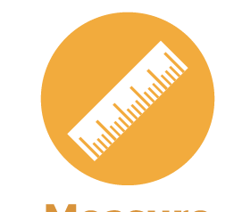
Six Sigma D.M.A.I.C.
D
SIPOC diagram
Value Stream Map [VSM]
Voice of Customer [VoC]
Critical to Quality [CtQ]
House of Quality [HoQ]
Define
Evaluatierapport
Control chart
Standaardisatie
Procesbeschrijvingen
C
M
Procesformats
Meetplan
Gage R&R
FMEA
Control
Measure
PICK schema
Creativiteitstechnieken
Analysis of Variance [ANOVA}
Corrective Action Matrix [CAM]
[statusrapportage]
I
A
Visgraatdiagram
Regressieanalyse
Design of Experiments [DOE]
Pareto analyse
Spreidingsdiagram
Improve
Analyze
Tussen iedere fase zijn tollgates [= evaluatiemomenten]
Define
Measure
Analyze
Improve
Control
Zie ook:
D
M
A
I
C
leansixsigmatools.nl
Define
Measure
Analyze
Improve
Control
Definieer
het probleem
Bepaal de omvang
van het probleem
Identificeer
de grondoorzaak
Verifieer en
implementeer
de oplossing
Borg de verbetering
Pag. 75
Pag. 205
Notes:
Define (Definitiefase):
Selecteer projecten op basis van hun verwachte bijdrage aan de strategische doelstellingen (te veel wachttijd, veel ongelukken, veel onregelmatigheid, verminderen van afwijkingen bij producten/diensten of het verminderen van uitval en kosten binnen de organisatie).
Measure (Meetfase):
Door gebruik te maken van de beschikbare Six Sigma tools is het doel van deze fase om een helder inzicht te verkrijgen in de huidige status van de kwaliteit van het proces.
Stel een meetplan op en zorg ervoor dat je meetmethodieken verantwoord zijn (valideer). Tevens worden de aanwezige risico’s (risk management) in het proces geschat door gebruik te maken van daarvoor geschikte methodiek als Failure Mode and Effect Analysis.
Analyse (Analysefase):
Analyseer alle harde data (en ook alle beschikbare zachte gegevens) en krijg daardoor inzicht in de mogelijke verbanden tussen de gekozen focus en allerlei beïnvloedende factoren.
De analyse fase is van groot belang omdat hier de diepgang in kennis wordt verworven om het process daarna te kunnen verbeteren en de besparingen te realiseren.
Improve (Verbeteren):
Kies uit alle inzichten die zaken die te bestempelen zijn als de “grote vissen”. Dat zijn de verbeteringen die veel winst opleveren. Organiseer deze als verbeteracties. Ken eigenaren toe aan aan alle gewenste uitkomsten en volg de implementatie.
Control (Borgingsfase)
Borg systematisch de verbeteringen en zorg daarmee dat de winst (inzichten en voordelen) een plek krijgen in het “going concern” deel van de organisatie. Belangrijkste aandachtspunt van deze fase dat de juiste maatregelen genomen worden om ervoor te zorgen dat het proces in de loop van de tijd niet terugvalt naar het oude niveau.

Slide 123
Lean James P. [‘Jim’] Womack, Daniël T. Jones & Daniel Roos, 1996;
Lean focust op toegevoegde waarde voor de klant [= added value] en gaat op zoek naar verspillingen. Processen moeten stromen.
Voorbeelden: Doorlooptijden verminderen door automatisering, lay-outaanpassingen en dergelijke, waardoor b.v. voorraden drastisch verlaagd kunnen worden.
De naam Lean production is bedacht door John Krafcik, CEO van Waymo LLC
Pag. 206 + 275

Slide 124
Lean James P. [‘Jim’] Womack, Daniël T. Jones & Daniel Roos, 1996
Wat is de rol van waarde
in de ogen van de klant?
Value
Perfection
Value
stream
Zorg dat de verspillingen
niet meer terugkomen
5 stappen
van
Lean Management
Waar wordt waarde
toegevoegd in het proces?
Pull
Waste
Trek de order door het proces
Zoek verspillingen en verwijder ze
Pag. 281
Notes:
LEAN zoals het bedoeld is, is een methode om vanuit de wensen van de klant processen te analyseren, verspillingen weg te nemen en processen te laten "stromen". Lean gaat er vanuit dat de klant niet voor verspillingen betaalt. Immers verspillingen zijn geen toegevoegde waarde. Lean maakt gebruik van de kennis die bij de mensen in de organisatie aanwezig is en betrekt hen bij de verbeterprocessen. Door ballast weg te nemen, creëer je ruimte om nieuwe projecten, nieuwe opdrachten, verbeteringen e.d. aan te pakken. Het “Leanen” van een proces of een organisatie is eigenlijk een continu proces. In crisis tijden zie je echter dat onder het mom van Lean, Fte's worden gesneden en bezuinigingen worden doorgevoerd. Maar zo is Lean niet bedoeld. Vermindering van Fte's kan uiteraard wel een gevolg zijn maar is geen doel op zich.

Slide 125
De Essentie van Lean Six Sigma Michael L. George
+
Snelheid
Stabiliteit
Accuratesse
Klanttevredenheid
Medewerkergroei
Toename opbrengsten & winst
The George Group ©
Notes:
Het resultaat van Lean Six Sigma is sneller én beter werken: een kortere doorlooptijd, in combinatie met een gestegen kwaliteit. Lean Six Sigma zorgt dus voor een slanke (Lean) én perfecte (Six Sigma) bedrijfsorganisatie.

Slide 126
Theory of Constraints [TOC] Dr. Eliyahu Goldratt
1947-2011
Het leidende principe bij TOC is dat ieder proces knelpunten kent waardoor de capaciteit van een proces beperkt wordt. Door juist te concentreren op deze knelpunten en deze vaak met beperkte middelen te verhelpen kunnen al aanzienlijke resultaten bereikt worden. Anders dan Lean waar het hele proces in zijn geheel bekeken wordt, concentreert TOC zich steeds op een deel van het proces.
Bij de ToC staat het verbeteren van de doorlooptijd centraal. Door de bottlenecks [constraints] in een logistieke keten optimaal te exploiteren en/of op te heffen, wordt de efficiëntie van de voortbrengingsketen als geheel verbeterd.
1. Spoor bottleneck op
5. Terug naar 1
2. Exploit bottleneck
4. Doorbreek bottleneck
3. Maak alles ondergeschikt aan bottleneck
Een uur gewonnen op een bottleneck is een uur gewonnen voor het totale proces.
Een uur gewonnen op een niet-bottleneck is een verloren inspanning.
Pag. 209
Notes:
The Goal:
In een spannend detectiveverhaal vecht hoofdpersonage Alex Rogo voor het behoud van zijn bedrijf (en zijn huwelijk). Met hulp van Jonah, een oude vriend uit zijn studententijd, slaagt hij erin om conventionele denkwijzen aan de kant te schuiven en op een originele wijze te handelen. Elk proces blijkt beperkingen te hebben die echte groei en ontwikkeling belemmeren. Het verhaal verklaart de basisprincipes van de beperkingentheorie, de Theory of Constraints, die door Eliyahu Goldratt werd ontwikkeld.

Slide 127
Total Productive Maintenance [TPM] Seiich Nakajima e.a.
1919 – 2015
Total Productive Maintenance (TPM) is ontwikkeld vanuit de invalshoek onderhoudsmanagement. Bij TPM draait alles om productiviteitsverbetering, met als eerste insteek het optimaliseren van de machinebeschikbaarheid.
TPM werd voor het eerst toegepast binnen het Japanse bedrijf Nippondenso, een toeleverancier aan de auto-industrie. Later werd de methode verder ontwikkeld door het Japan Institute for Plant Maintenance.
In Nederland zijn o.a. Unilever en Heineken belangrijke gebruikers. Zij gebruiken TPM al meer dan twintig jaar als overkoepelende procesmanagement-methode.
Japan Institute of Plant Maintenance
Pag. 211

Slide 128
Total Productive Maintenance [TPM] Seiich Nakajima e.a.
1919 – 2015
Kenmerkend voor TPM is een gefaseerd implementatieproces, uitgaande van acht 'pilaren’.
De eerste drie zijn het streven naar continue verbetering en de invoering van autonoom en gepland onderhoud. Daarna verbreedt TPM zich, en kan het woord ‘maintenance’ in TPM beter worden vervangen door ‘management’. De heilige graal is nul fouten, nul verliezen & nul ongevallen. Later kunnen daar nul voorraden (Lean) en nul defecten (Six Sigma) bij komen. Bedrijven kunnen zo, met TPM als basis, World Class worden. Niet alleen qua productiviteit, TPM is gericht op het verhogen van de inzetbaarheid van de huidige apparatuur.
Nul verliezen
Nul fouten
Nul ongevallen
Autonoom onderhoud
Early Equipment mgt
Continu verbeteren
Training & opleiding
Kwaliteitsmanagemnt
Gepland onderhoud
Veiligheid & milieu
Japan Institute of Plant Maintenance
Pag. 211

Slide 129
Total Productive Maintenance [TPM] Seiich Nakajima e.a.
1919 – 2015
0
verliezen
0
ongevallen
0
fouten
Kwaliteit
Betrouwbaarheid
Planningen
Doorlooptijd
Lange set-up tijden
kosten van
Materialen
Ongeplande stops
kosten van
Vertragingen
Herstelwerk
Uptime [bereikbaarheid]
Flexibiliteit
Leveringen
Vervanging van onderdelen
Observaties
Eigenaarschap
Moraal
Trots
kosten van
Japan Institute of Plant Maintenance
Pag. 211

Slide 130
Total Productive Maintenance [TPM] Seiich Nakajima e.a.
1919 – 2015
Machinekosten
Voortlopende kosten
Ontwerpfase
Productiefase
Verwijderfase
Tijd
TPM in:
Ontwerpfase vermindert het algemeen onderhoud
Productiefase vermindert machinekosten en verbetert de onderhoudsfunctie
Verwijderfase vermindert kosten door de nuttige levensduur van machines te verlengen en hoge kosten voor verwijdering te reduceren of te voorkomen
Japan Institute of Plant Maintenance
Pag. 211

Slide 131
Overall Equipment Effectiviness [O.E.E.] Diversen
Totaal beschikbare productietijd
Pag. 213
Geplande productietijd
Niet –
productietijd
Planning
factor Pf
Beschikbaarheids
verliezen
machinestoringen
Beschikbaarheid
factor B
Bruto productietijd
opzetten & aanpassingen
Snelheids
verliezen
stilstand & kleine opstoppingen
Prestatie
factor P
Netto productietijd
snelheidsvermindering
Waardetoevoegende
productietijd
Kwaliteits
verliezen
procesafwijkingen
Kwaliteit
factor K
opstart verliezen
OEE
%
=
[B]
x
x
=
Waardetoevoegende productietijd
Beschikbaarheid
factor
[P]
[K]
Prestatie
factor
Kwaliteit
factor
Geplande productietijd

Slide 132
Quick Response Manufacturing [QRM] o.a. Dr. Rajan Suri
Bij QRM draait alles om het boeken van tijdwinst in het traject van bestellen van grondstoffen, productie tot afleveren [= doorlooptijd]. Het reduceren van de Manufacturing Critical-path Time (MCT) is de ‘heilige graal’, want dat levert kleinere voorraden en kortere levertijden op.
QRM is een afdelingsoverstijgende benadering. Of je nu werkt op een planningsafdeling, inkoop, expeditie, verkoop, productie, werkvoorbereiding of zelfs directie, management, financiën, marketing of personeelszaken, iedereen is nodig om tijd uit de processen te halen en sneller op interne en externe vragen te kunnen reageren.
MCT = De tijd in kalenderdagen vanaf klantorder, over het kritieke pad, tot aan de eerste levering van één product [inclusief materialen, inclusief tussenvoorraden. inclusief informatiewachttijden]
Pag. 213
Notes:
Een grasmaaier met een levertijd van 2 dagen kan makkelijk een MCT hebben van 26 dagen. Dit houdt in dat 26 dagen voor ontvangst het proces reeds gestart is om de grasmaaier uiteindelijk te kunnen leveren.

Slide 133
Verbetermethoden voorbereidingsopdracht
In hoofdstuk 5 van het boek Procesmanagement in de praktijk worden in hoofdstuk 5.2 (figuur 5.4 pag 204) 5 specifieke verbetermethoden genoemd. In deze opdracht ga je op zoek naar 2 voorbeelden. Opdracht
Kies uit het overzicht in figuur 5.4 twee verbetermethoden.
Zoek in de eigen organisatie en/of via internet naar voorbeelden van succesvolle toepassingen van de twee gekozen methoden.
Maak een kort overzicht van het gevonden voorbeeld en verwerk hierin:
wat was het probleem/de uitdaging?
welke methode is gekozen en waarom?
hoe is de methode toegepast?
wat was het resultaat?
wat waren aandachtspunten/leermomenten/valkuilen?
referenties/literatuur
Werk deze punten uit op 2-4 PowerPoint sheets. Neem je uitwerkingen mee naar deze les. De docent kan je vragen je voorbeeld in 5 minuten te presenteren.
Pag.204
Notes:
Er is geen standaard uitwerking mogelijk. Enkele referentie artikelen:
Over mislukkingen en valkuilen (toegang vereist gratis lidmaatschap): "Implementeren van Lean"
De positieve milieuaspecten van Lean: Succesvol Lean en Green
QRM bij Bosch: Slimste bedrijf

Slide 134
Een proces verbeteren Groepsopdracht
Opdracht
Download de opdracht ‘Vliegtuigfabricage’ op econnect, print deze en breng deze mee naar de les.
Neem een schaar mee naar de les.
De docent geeft je aanvullende instructies.
Voer de opdracht uit.
Noteer ideeën en verbetermogelijkheden en evalueer de bevindingen met medestudenten plenair
Notes:
Deze opdracht focust op het verbeteren van de effectiviteit en efficiëntie van processen. Minder verspilling, snellere doorlooptijd, constantere kwaliteit, verlaging voorraden en dergelijke.

Slide 135
Een proces verbeteren
Realiseren van verbeteringen in processen
Minder variatie in de output
Minder verspilling
Snellere doorlooptijd
Constantere kwaliteit
Verlaging van [tussen-]voorraden
Verbeteren waardetoevoegende productetijd
Voorkomen van fouten [‘zero defects’]
Optimaliseren van de machinebeschikbaarheid
Opheffen van bottlenecks.
Kortere levertijden
Het reduceren van de Manufacturing Critical-path Time [MCT]

Slide 136
Theory of Constraints toegepast Praktijkopdracht na de les
Opdracht
In de voorbereidingsopdracht voor de allereerste les heb je het primaire proces van je organisatie in kaart gebracht. In deze opdracht ga je hiermee verder.
Onderzoek waar de zwakste schakel (constraint of bottleneck) zich bevindt in het primaire proces.
Onderzoek de oorzaak van deze bottleneck.
Doe voorstellen om de bottleneck weg te nemen en daarmee de doorstroom te verbeteren.
Werk je opdracht uit op 2 A4'tjes en neem je uitwerking mee naar de volgende les.
1. Spoor bottleneck op
5. Terug naar 1
2. Exploit bottleneck
4. Doorbreek bottleneck
3. Maak alles ondergeschikt aan bottleneck
Notes:
Geen standaardantwoord mogelijk. Aandachtspunten zijn kwaliteit issues, aantal medewerkers, ploegenroosters, productiecapaciteit enzovoort. Verdere referentie: TOC
De Theory of constraints (TOC) of beperkingentheorie is een managementtheorie, ontwikkeld door Eliyahu Goldratt.
Het komt erop neer dat er in elk proces knelpunten zijn, knooppunten van deelprocessen die gepasseerd moeten worden alvorens de volgende deelprocessen in gang gezet kunnen worden. Hierdoor ontstaat er een plafond voor de capaciteit van een systeem. Het knelpunt (ook wel de bottleneck, flessenhals, genoemd) in het systeem blijkt vaak met eenvoudige middelen op te lossen. Door een beperkte investering is men vaak in staat om een grote verbetering voor het totale proces door te voeren. Goldratt zegt ook wel dat een uur gewonnen op de bottleneck een uur gewonnen is voor het totale proces. Een uur gewonnen op een niet-bottleneck is een verloren inspanning.
De hoofdaanname van de Theory of constraints is dat organisaties gemeten en gecontroleerd kunnen worden aan de hand van 3 factoren:
Throughput - De snelheid waarmee het totale proces geld genereert door verkopen (=verkoopprijzen - grondstofkosten).
Inventory. - Al het geld dat nodig is om zaken aan te schaffen die men uiteindelijk weer wil verkopen (dit is geen toegevoegde waarde!).
Operating expense - Al het geld dat nodig is om de inventory om te zetten in throughput.

Slide 137
Examenvragen opstellen Praktijkopdracht na de les
Stel per lesleerdoel een open examenvraag op. Werk ook de antwoorden op de vragen uit en geef aan waar in de leerstof het antwoord te vinden is. In de volgende les ga je deze examenvragen kort bespreken met je medestudenten. Belangrijk is dat de vragen aansluiten op de onderwerpen en leerdoelen van de betreffende les.
Je mag ook een korte case maken (situatiebeschrijving) en de vragen op deze case betrekking laten hebben.
Werk deze punten uit, met de vragen en antwoorden op een apart blad. Neem je uitwerkingen mee naar de volgende les en plaats je uitwerking ook als bericht aan medestudenten. Samen werk je zo aan een database met oefenvragen.
Notes:
Een voorbeeldvraag zou kunnen zijn:
Vraag: Er zijn verschillende manieren om processen in te delen. Een van die manieren is: primaire, secundaire en besturingsprocessen. Geef een voorbeeld van deze soorten processen voor een bank. Motiveer je antwoord.
Antwoord: De missie van een bank is zoiets als: Financiële dienstverlening verzorgen.
Een primair proces is dan: het verstrekken van kredieten aan particulieren.
Een secundair proces is bijvoorbeeld: het onderhouden van de gebouwen.
Een besturingsproces is bijvoorbeeld: het uitvoeren van interne audits m.b.t. de juistheid en rechtmatigheid.
Referentie: Praktijkmanagement in de praktijk, p. 25 en 26.
Aansluiting op:
lesleerdoel 2: verschillende typen processen onderscheiden.
algemeen leerdoel 2: processen in organisaties identificeren.

Slide 138
Les 6
Lean-principes toepassen
Notes:
In de vorige les hebben we allerlei verbetermethoden aan de orde gesteld. Een daarvan diepen we in deze les verder uit: Lean Management.
Lean is een methode die in veel organisaties wordt toegepast, al dan niet in combinatie met Six Sigma.
De focus bij Lean ligt op het realiseren en optimaliseren van waardetoevoegende activiteiten voor de klant. Hierbij gaat Lean op zoek naar verspillingen (activiteiten die geen waarde toevoegen).
In het laatste deel van de les wordt uitgebreid aandacht besteed aan de vragen die je nog over de leerstof hebt en worden de ins en outs van het examen besproken. Hoe beter je jezelf voorbereidt en vooraf vragen formuleert over zaken die nog niet duidelijk zijn, hoe meer je haalt uit deze les.

